Slide 1

Gestione e
governance del
rischio di
cybersecurity
CSP003_C_E
PRESENTAZIONE DA PARTE DI:
PROF. DR. SHAREEFUL ISLAM
CHATZOPOULOU ARGYRO

Slide 2

Gestione e governance del rischio
di cybersecurity
o1.
o2.
Obiettivi: Chi-Cosa-Perché è necessario partecipare a
questa formazione
Logistica della formazione: Quando-Dove-Come
o3.
Risultati
dell'apprendimento
Schemi di formazione
o4.
o5.
Dettagli delle esercitazioni
o6.
Informazioni e requisiti pratici
o7.
Informazioni sulla registrazione e contatti
NOME DEL MODULO DI FORMAZIONE CSP: MODELLO DI PRESENTAZIONE CREATO DA PR

Slide 3
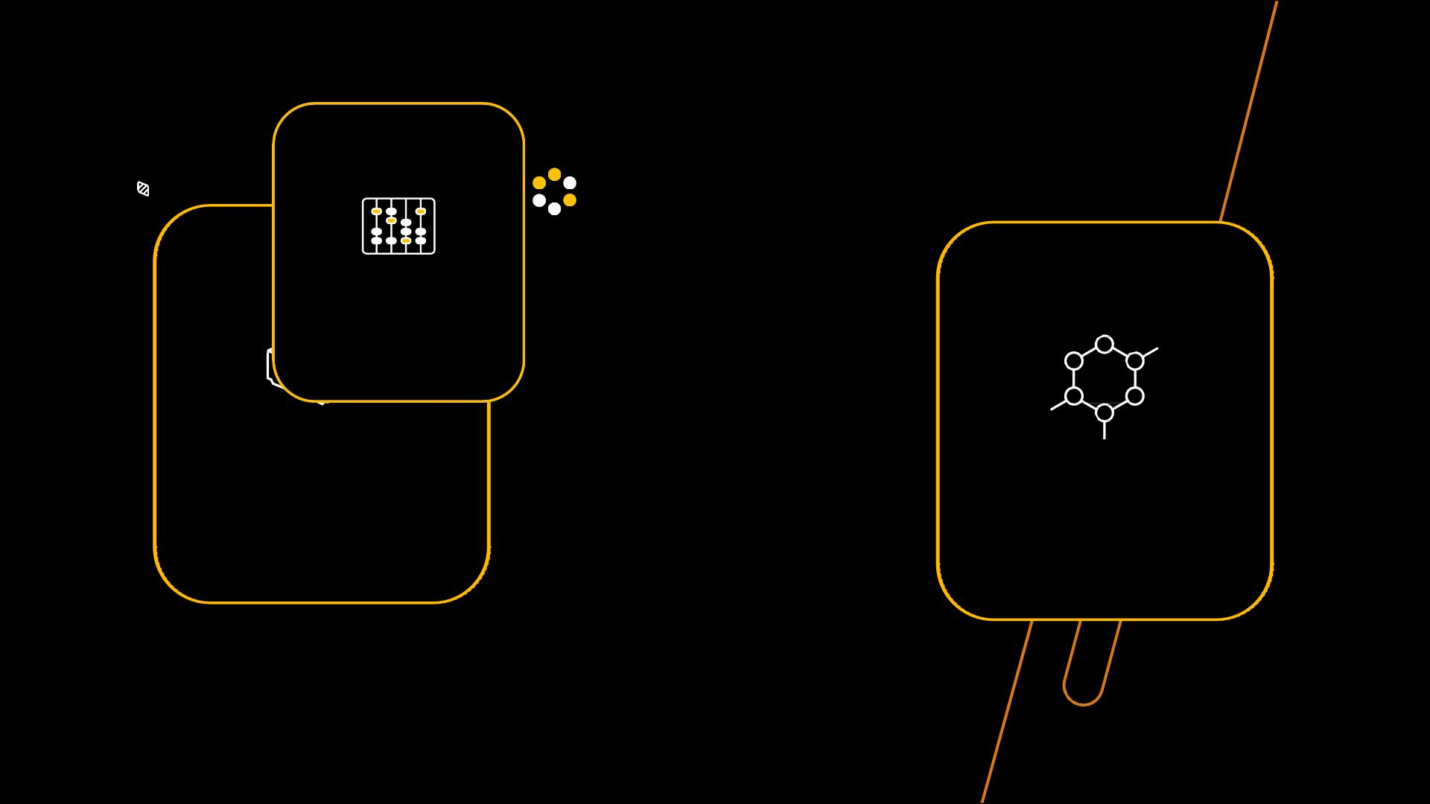
Obiettivi: Chi-Cosa-Perché è necessario partecipare a
questa formazione
CHI
COSA
PERCHÉ
CHI può partecipare ai
moduli di formazione e i
profili dei partecipanti
concetti di base relativi alla
gestione del rischio e alla
governance della
cybersecurity, visti e applicati
nel settore dell'energia
Fornire ai partecipanti le
conoscenze e le competenze
necessarie per implementare i
concetti di governance
all'interno di un'organizzazione.
NOME DEL MODULO DI FORMAZIONE CSP: MODELLO DI PRESENTAZIONE CREATO DA PR
3

Slide 4

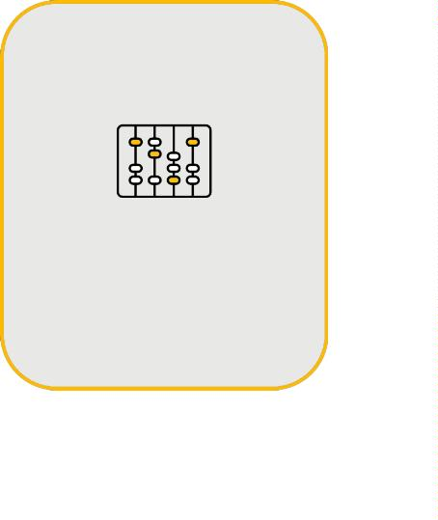
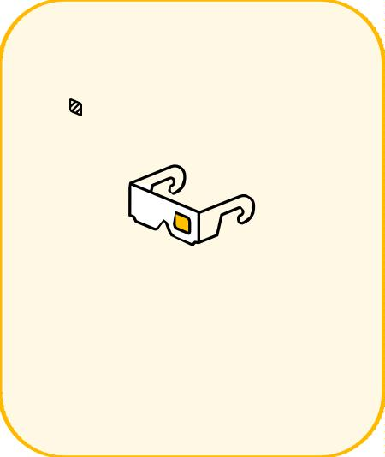
CSP Formazione Logistica: Quando-Dove-Come
QUAND
O
DOVE
COME
: .....
ONLINE-ONSITE-Sede
Informazioni
Metodo di consegna
NOME DEL MODULO DI FORMAZIONE CSP: MODELLO DI PRESENTAZIONE CREATO DA PR
4

Slide 5

Proposte di valore
Vantaggi per i partecipanti
o
o
o
o
o
Livello del modulo di formazione: Avanzato
Formazione professionale sulla sicurezza informatica
Sviluppo di competenze pratiche e pratiche
Radicati con il Quadro europeo delle competenze di cybersecurity
Approfondimenti all'avanguardia da parte di esperti del settore e del mondo
accademico
o
o
o
Informazioni specializzate sul settore energetico
Certificato di completamento
Contribuisce allo sviluppo delle competenze e all'avanzamento di carriera

Slide 6

CHI
Profilo dei partecipanti alla formazione
o
o
o
Professionista IT
Professionisti della sicurezza
Leader aziendali
e qualsiasi altro professionista che abbia bisogno o
voglia di comprendere i concetti di base relativi alla
gestione del rischio e alla governance della
Cybersecurity.

Slide 7
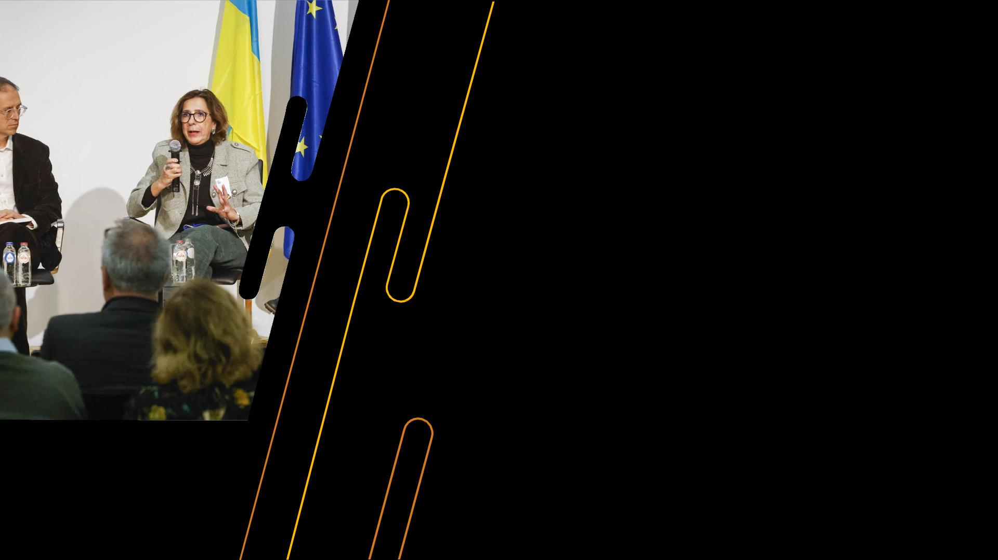
CHI
Prof. Dr. Shareeful Islam
Professionista altamente motivato e impegnato nella sicurezza
informatica e nella gestione del rischio con esperienza nella ricerca,
nella formazione e nella consulenza.
Consulente per la gestione dei rischi di sicurezza informatica e del
sistema di gestione della sicurezza delle informazioni per sviluppare un
quadro di gestione dei rischi secondo le norme ISO 27001:2013,
ISO31000:2018, NIST-CSF, STIX threat modelling, CIS_CSC e altri standard
pertinenti in vari ambienti aziendali.
Certificato Management of Risks (MoR), professionista
PRINCE 2 ed esperto in materia di gestione del rischio.
Oltre 90 pubblicazioni peer reviewed su riviste e conferenze di alto livello
https://scholar.google.com/citations?user=IAxS1lsAAAAJ& hl=en

Slide 8
CHI
Chatzopoulou Argyro (Iro)
Lead Auditor e formatore esperto con una comprovata esperienza di
lavoro nel settore dei servizi. Competente in tutti i tipi di audit, tra cui
ISO 27001, sistemi informativi, gestione dei servizi IT, privacy, qualità e
continuità operativa.
Una persona con forti capacità comunicative e gestionali, affinate grazie
alla conduzione di oltre 1500 audit, all'erogazione di più di 500 corsi di
formazione e alla gestione di team a livello nazionale o internazionale.
o
o
o
Membro del CEN/CLC/JTC 13 "Cybersecurity & Data
Protezione"
Membro dell'ISO/IEC JTC1 SC27 "Information Security,
Cybersecurity e privacy dei dati".
Membro del gruppo di lavoro ad hoc quadro europeo
delle competenze in materia di cibersicurezza

Slide 9

COSA
Argomenti di formazione
o Sicurezza informatica nel settore energetico
o Quadro di gestione del rischio
Processi di governance
o Ruolo, responsabilità e autorità
o Controlli di sicurezza e standard specifici del
settore relativi alla gestione e alla
governance della sicurezza.

Slide 10

PERCHÉ
Risultati dell'apprendimento
o Dimostrare una comprensione approfondita del
quadro di gestione del rischio di sicurezza
informatica nel settore energetico;
o Riconoscere le strutture e i processi di governance
della cybersecurity nel settore energetico;
o Valutare e segnalare in modo critico i rischi per la
sicurezza e suggerire strategie di mitigazione
adeguate in modo professionale.
o Sviluppare e valutare criticamente la politica di
sicurezza e selezionare i controlli seguendo la
norma ISO 27019 per la governance della
sicurezza.

Slide 11

Conoscenze di base e prerequisiti
Conoscenze di base :
Conoscenza di base di computer e reti (IT) Conoscenza di base dei
concetti di cybersecurity
Prerequisiti:
Nessuno
NOME DEL MODULO DI FORMAZIONE CSP: MODELLO DI PRESENTAZIONE CREATO DA PR

Slide 12
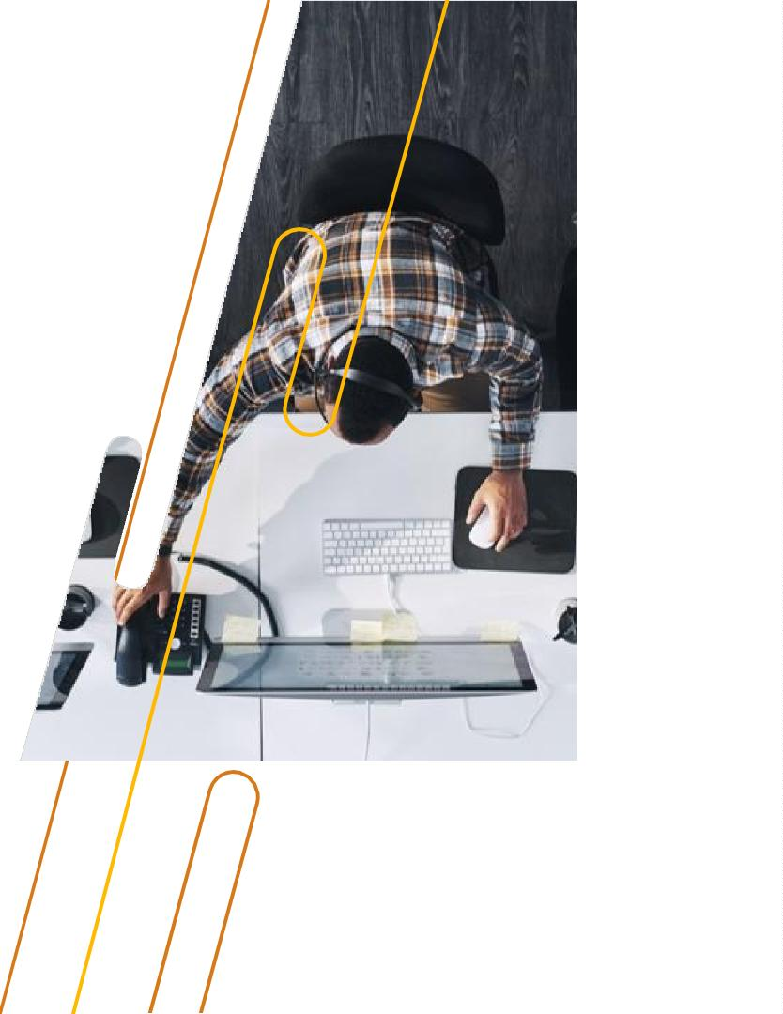
Registrazione: Come iscriversi e altre
informazioni pratiche
Il processo di registrazione specifico per la formazione in Cybersecurity Risk
Management and Governance può variare a seconda fornitore di formazione o
dell'istituzione. Tuttavia, le fasi generali sono generalmente semplici e possono
essere completate online o di persona.
1. Registrazione online
2. Registrazione di persona
3. Ulteriori informazioni pratiche
NOME DEL MODULO DI FORMAZIONE CSP: MODELLO DI PRESENTAZIONE CREATO DA PR
12

Slide 13

Metodo di valutazione
Elemento di
valutazione
Come
Note
Portfolio del corso
Lo studente deve produrre un
portfolio di 3000 parole alla
fine del modulo, eseguendo
una lista di compiti per
(80%) Valutazione
sommativa
dimostrare il raggiungimento
dei risultati di apprendimento.
Presentazione
Gli studenti devono presentare
i risultati del portfolio per
dimostrare la loro
(20%) Valutazione
sommativa
comprensione.
Discussione di gruppo
Durante il seminario
NOME DEL MODULO DI FORMAZIONE CSP: MODELLO DI PRESENTAZIONE CREATO DA PR

Slide 14

Schema di formazione:
Parte 1
Argomento-1: Sicurezza informatica nel settore energetico
Fondamenti di sicurezza informatica
Contesto della sicurezza informatica nel settore energetico
Argomento-2: Struttura di gestione del rischio
Fondamenti di gestione del rischio
Principi e processi di gestione del rischio
Minacce e vulnerabilità della sicurezza informatica
gestione nel settore energetico Esempi ed
esercizi
14

Slide 15

Progressi del corso
o1.
Sicurezza informatica nel settore energetico
o2.
Struttura di gestione del rischio
o3.
Controlli e standard di sicurezza dell'azienda.
dominio specifico
NOME DEL MODULO DI FORMAZIONE CSP: MODELLO DI PRESENTAZIONE CREATO DA PR

Slide 16

Sicurezza delle informazioni vs. sicurezza informatica
Sicurezza delle informazioni
◦ Proteggere le informazioni e i sistemi informativi dall'uso, dalla
valutazione, dalla modifica o dalla rimozione non autorizzati.
◦ Due sottocategorie
◦ Ambiente fisico, garantendo la sicurezza dei locali
◦ Nessuno può accedere alle informazioni per via elettronica
◦ Si occupa di garantire la sicurezza dei dati in qualsiasi forma ed è un po' più
ampio della cybersecurity.
Sicurezza informatica
◦ Come i singoli e le organizzazioni riducono il rischio di attacchi informatici.
◦ La sicurezza informatica è la pratica di proteggere le informazioni e i dati da
fonti esterne su Internet.
◦ La sicurezza informatica si concentra sulle informazioni digitali, ma si occupa
anche di altri aspetti: Crimini informatici, attacchi informatici, frodi informatiche,
applicazione della legge.
16

Slide 17
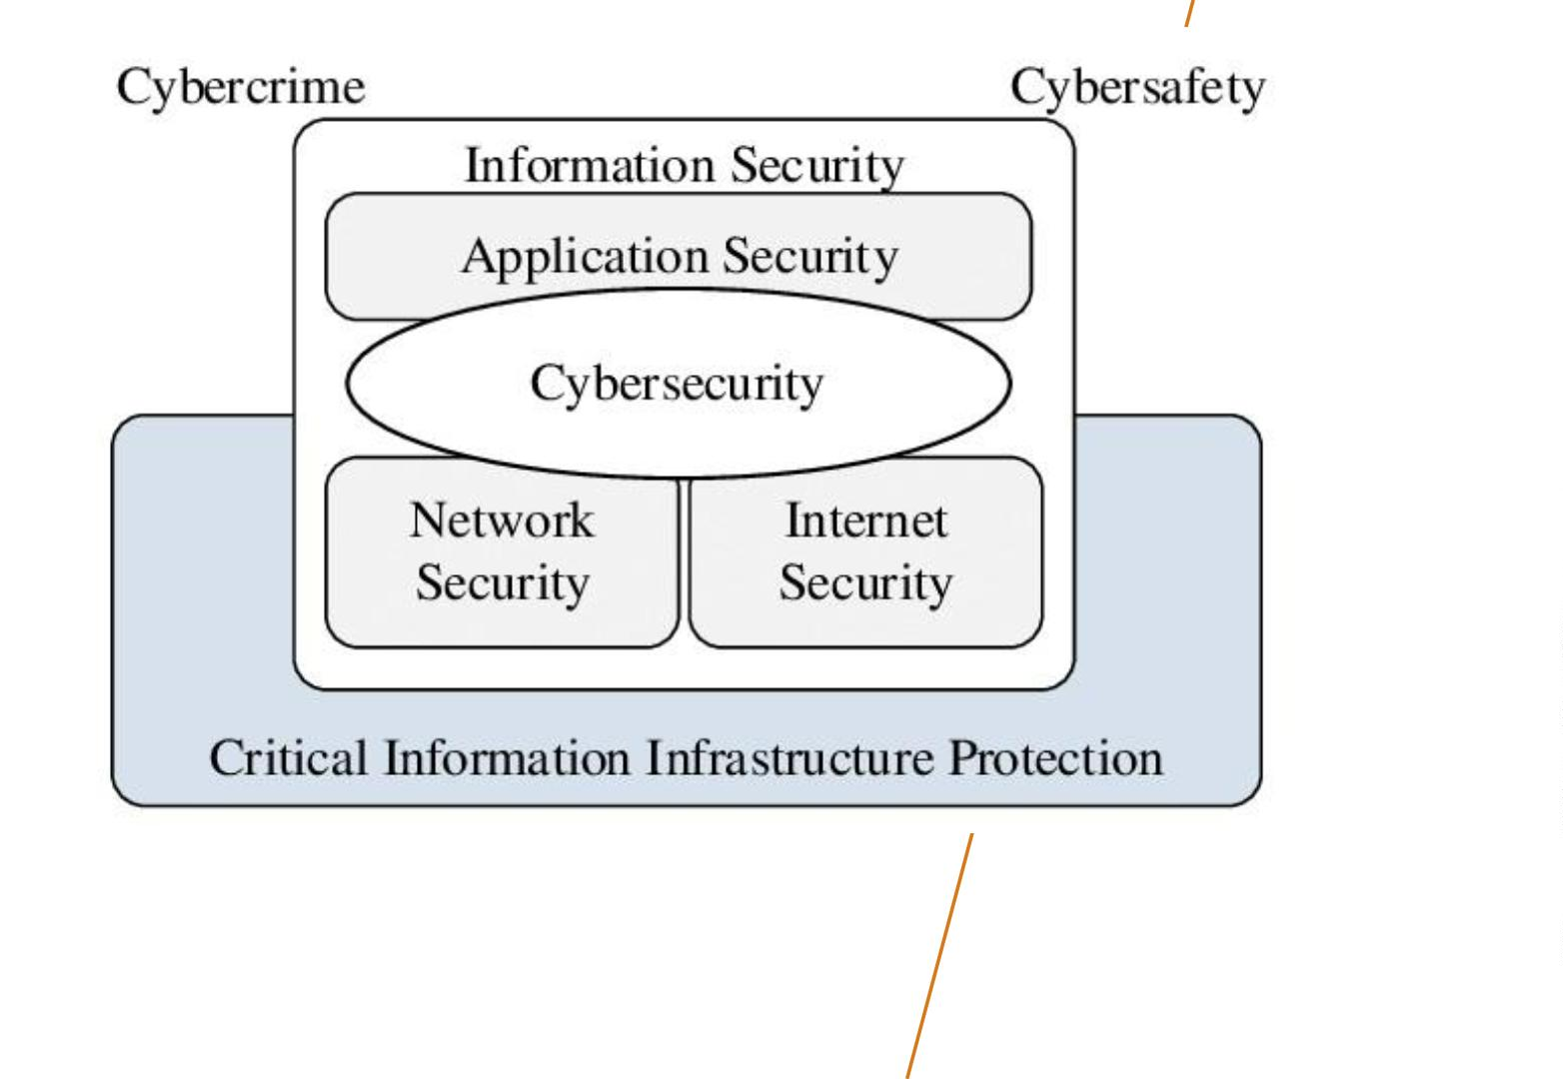
NOME DEL MODULO DI FORMAZIONE CSP: MODELLO DI PRESENTAZIONE CREATO DA PR
17

Slide 18
Obiettivo sicurezza
I livelli di sicurezza e di assicurazione desiderati
variano a seconda delle organizzazioni, dei settori e
persino dei dipartimenti.
Non esiste un unico approccio applicabile a tutti
Tre obiettivi principali di sicurezza
◦ Riservatezza(C)
◦ Integrità(I)
◦ Disponibilità(A)
Tre servizi di sicurezza necessari per sostenere la CIA
◦ Identificazione
◦ Autenticazione
◦ Autorizzazione
NOME DEL MODULO DI FORMAZIONE CSP: MODELLO DI PRESENTAZIONE CREATO DA PR
18

Slide 19
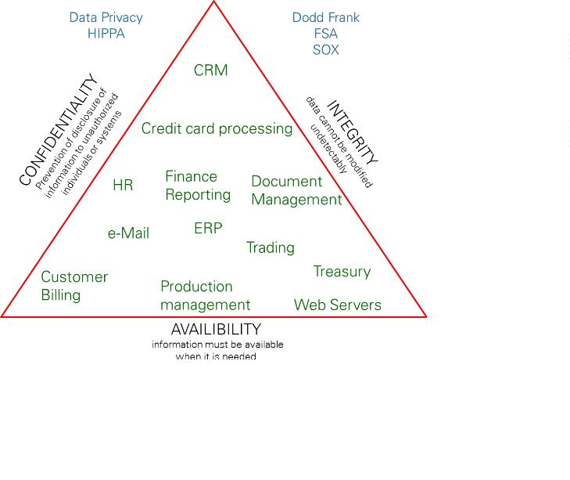
CIA
Capacità di controllare o
limitare l'accesso in modo
che solo le persone
Le informazioni sono
accurate e affidabili e non
sono state manomesse o
modificate in modo non
autorizzato. I controlli di
integrità garantiscono che
le informazioni siano
autentiche, accurate e
affidabili.
autorizzate possano
visualizzare le informazioni
sensibili. Le classificazioni
possono includere
▪
Segreto
Riservato
Interno e
▪
▪
▪
Pubblico
Rischi tipici: Attività
fraudolente, difetti di
produzione,
rendicontazione
finanziaria imprecisa, ecc.
Rischi tipici: Perdita di
privacy, accesso non
autorizzato alle
informazioni, furto di
identità, ecc.
I dati sono a disposizione degli utenti quando necessario.
Rischi tipici: Interruzione dell'attività, perdita di fiducia dei
clienti, perdita di fatturato, ecc.

Slide 20
Concetti chiave di sicurezza informatica
Accesso - la capacità di un soggetto o di un oggetto di utilizzare, manipolare, modificare o
influenzare un altro soggetto o oggetto.
Asset - tutto ciò che ha valore per un individuo, un'organizzazione o un'azienda.
governo
Cyber Space: ambiente digitale interconnesso di reti, servizi, sistemi e processi.
Minaccia: causa potenziale di un indesiderato, che può danni a un sistema, a un individuo o a
un'organizzazione.
Vulnerabilità: debolezza di un asset o di un controllo che può essere sfruttata da una
minaccia.
Cyber
incidente - evento informatico che comporta una perdita di sicurezza delle
informazioni o che ha un impatto sulle operazioni aziendali.
NOME DEL MODULO DI FORMAZIONE CSP: MODELLO DI PRESENTAZIONE CREATO DA PR
20

Slide 21
Concetti chiave di sicurezza informatica
Attacco - un atto che rappresenta un tentativo, intenzionale o meno, di danneggiare o
compromettere le informazioni e/o i sistemi che le supportano.
Contromisure di controllo: mezzi di gestione del rischio, tra cui politiche, procedure, linee
guida, pratiche o strutture organizzative, che possono di natura amministrativa, tecnica,
gestionale o legale.
Exploit - sfruttare le debolezze o le vulnerabilità di un sistema.
Esposizione - un singolo caso di esposizione a un danno.
Contenuti dannosi - applicazioni, documenti, file, dati o altre risorse che
hanno funzionalità o capacità dannose incorporate, mascherate o nascoste in esse
Rischio - la probabilità che qualcosa possa accadere.

Slide 22
Sicurezza informatica nel settore energetico
•Il settore energetico è una delle principali infrastrutture critiche per qualsiasi paese/economia.
•Un approvvigionamento energetico affidabile e sicuro è fondamentale per il
funzionamento dell'economia e della società ed è un obiettivo chiave della politica.
•la cybersecurity è una sfida di sicurezza in evoluzione per il sottosettore dell'elettricità
• minaccia persistente per il sottosettore dell'elettricità e può causare gravi danni fisici ed
economici
•Un singolo produttore compromesso o un componente scarsamente protetto per i sistemi di
controllo industriale (ICS), il controllo di supervisione e l'acquisizione dei dati (SCADA) o i sistemi di
gestione del software, se ampiamente distribuiti sottosettore dell'elettricità, potrebbero
compromettere i sistemi di utilità.

Slide 23
Sicurezza informatica nel settore energetico
•Una violazione informatica di un'azienda energetica potrebbe causare blackout e una
perdita di fiducia da parte dei clienti.
•Protocolli di comunicazione basati su Ethernet (TCP/IP) per l'industria.
sistemi di automazione e controllo.
• Ad esempio, la norma IEC60870-5-104 è stata progettata per il controllo a
distanza nelle sottostazioni elettriche.
• Interoperabilità tra diversi fornitori
• Dati e misure dalle stazioni controllate alla stazione master
• IEC 62351 (Protocollo GOOSE) una versione sicura di IEC60870-5-104
• Il protocollo GOOSE (Generic Object-Oriented Substation Events), un
protocollo di comunicazione ampiamente utilizzato e definito nella norma IEC
61850, fornisce una trasmissione affidabile e veloce di eventi per il sistema di
sottostazione elettrica.
Mutuo
Autenticazione
Autenticità/Integrità/Controllo dell'accesso basato sui ruoli/Infrastruttura
a chiave pubblica
⚫
(Certificati utente/dispositivo
Certificati)/
NOME DEL MODULO DI FORMAZIONE CSP: MODELLO DI PRESENTAZIONE CREATO DA PR
23

Slide 24

Sicurezza informatica nel settore energetico
• ModBus-RTU/ ModBus-TCP/IP Master e Slave
• utilizzato per la trasmissione di informazioni tra
dispositivi elettronici
• manca di meccanismi di autenticazione forti
• Tutti i messaggi MODBUS sono trasmessi in chiaro attraverso
il supporto di trasmissione.
• nessun controllo di integrità incorporato nel protocollo
applicativo MODBUS e di conseguenza dipende dai protocolli
di livello inferiore per preservare l'integrità
24

Slide 25

Rete intelligente
•La Smart Grid, nota anche come rete elettrica di nuova generazione, è considerata un'infrastruttura
di rete elettrica dotata di tecnologie avanzate di informazione e comunicazione (ICT) che
miglioreranno l'efficienza, la disponibilità e l'affidabilità dei sistemi di alimentazione.
•In SG sono necessari diversi dispositivi per monitorare, analizzare e controllare la rete elettrica.
•Le innovazioni ICT, come l'IoT, giocano un ruolo fondamentale nelle Smart Grid per migliorare
l'efficienza, la disponibilità e l'affidabilità dei sistemi energetici, supportando le varie funzioni di rete
durante la generazione, la trasmissione, la distribuzione e il consumo di energia elettrica.
•Le Smart Grid sono una parte essenziale delle città intelligenti sostenibili per garantire l'affidabilità, la
disponibilità e l'efficienza della rete elettrica. La Smart Grid è la rete elettrica nuova generazione in cui
la gestione e la distribuzione dell'elettricità avvengono tramite sistemi avanzati di comunicazione
bidirezionale.
Gunduz, M. Z. e Das, R. (2020). Sicurezza informatica delle reti intelligenti: Minacce e potenziali soluzioni. Reti
informatiche, 169, 107094.
25

Slide 26
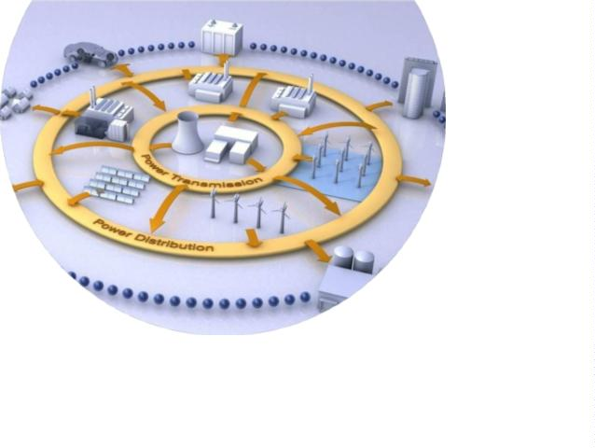
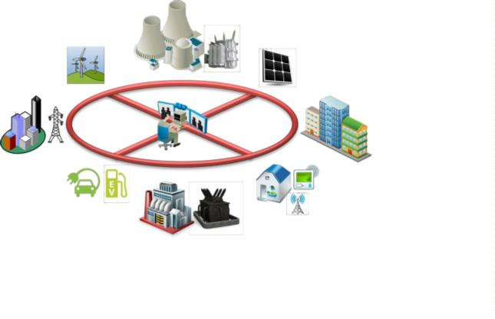
ICS/SCADA
Intorno a noi
• ICS: Sistema di controllo industriale
• SCADA: Controllo di supervisione e acquisizione dati

Slide 27
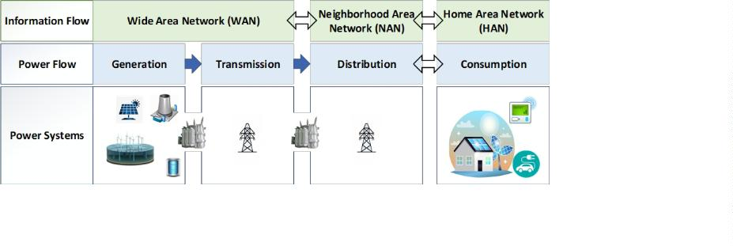
Architettura delle reti intelligenti

Slide 28
Progressi del corso
_{o1}. Sicurezza informatica nel settore energetico
o2.
Quadro di gestione del rischio
o3.
Controlli e standard di sicurezza dell'azienda.
dominio specifico
NOME DEL MODULO DI FORMAZIONE CSP: MODELLO DI PRESENTAZIONE CREATO DA PR

Slide 29

Che cos'è il rischio?
Un evento incerto o un insieme di eventi che, nel caso in cui si verifichi, avrà un effetto su
il raggiungimento degli obiettivi
•Le organizzazioni del settore energetico che si occupano di programmi o progetti incontreranno
eventi incerti quando cercheranno di raggiungere i loro obiettivi.
•Questi eventi possono verificarsi all'interno o all'esterno dell'organizzazione.
•Minaccia: un evento incerto che, se si verificasse, avrebbe un impatto negativo sugli obiettivi.
•Opportunità: un evento incerto che, se si verificasse, avrebbe un impatto positivo sull'obiettivo.
29

Slide 30
Che cos'è il rischio di sicurezza informatica?
La perdita prevista di riservatezza, integrità,
Disponibilità o responsabilità
,
La frequenza e l'entità probabili di future perdite di
riservatezza, integrità e sicurezza sono state
calcolate in base alle informazioni disponibili.
L'obiettivo della gestione del rischio è quello di massimizzare
la produzione dell'organizzazione in termini di servizi, prodotti
e ricavi, riducendo al minimo la possibilità di esiti negativi
inattesi.
NOME DEL MODULO DI FORMAZIONE CSP: MODELLO DI PRESENTAZIONE CREATO DA PR
30

Slide 31
Rischio Quadro di gestione
• La RM comprende comunemente due fasi generali
- Valutazione del rischio
• Identificazione del rischio
- Elenco degli elementi di rischio che minacciano in un contesto specifico
• Analisi del rischio
- Trasformare i rischi grezzi in conoscenza che consenta di prendere decisioni
- Gravità dei rischi identificati
• Priorità del rischio
- I rischi identificati e analizzati sono classificati in base al loro peso.
- Controllo del rischio
• Piano di gestione del rischio
- Come affrontare i rischi prioritari?
- Quali rischi sono accettabili
- Piano di emergenza
• Controllo del rischio
- Attuare l'azione di controllo del rischio
• Monitoraggio del rischio
- Verificare l'efficacia dell'azione di controllo implementata
- Identificare nuovi rischi
• Archivio delle risorse di rischio
- Dati di rischio basati su progetti futuri

Slide 32
ISO 31000:Gestione del rischio
Assistere l'organizzazione nell'integrazione della gestione del rischio nelle attività e nelle funzioni più
importanti.
L'efficacia della gestione del rischio dipenderà dalla sua integrazione nella governance dell'organizzazione,
compreso il processo decisionale.
◦ il sostegno delle parti interessate, in particolare del top management
Nel progettare il quadro di riferimento per la gestione del rischio, l'organizzazione deve esaminare e comprendere il
proprio contesto esterno e interno.
Contesto esterno
◦ fattori culturali, politici, legali, normativi, finanziari, tecnologici, economici e ambientali
◦ rapporti e impegni contrattuali;
Contesto interno
◦ visione, missione e valori;
◦ dati, sistemi informativi e flussi informativi;
◦ standard, linee guida e modelli adottati dall'organizzazione;
- capacità, intese in termini di risorse e conoscenze (ad esempio, capitale, tempo, persone, proprietà intellettuale,
processi, sistemi e tecnologie);

Slide 33
Attività di gestione del rischio
• Identificare le attività
• Identificare le minacce a tali risorse
• Identificare le vulnerabilità che potrebbero essere
sfruttate dalle minacce.
• Identificare gli impatti che le perdite di CIAA
possono avere su tali attività.
•Gli asset sono risorse o informazioni da proteggere
•Obiettivo
•Raccogliere in modo proattivo tutte le informazioni necessarie sulle risorse dell'organizzazione.
Monitorare le risorse identificate per rendersi conto degli attacchi
Prendere le misure necessarie
•Importanza
•La maggior parte delle organizzazioni non è a conoscenza delle compromissioni
•Il 92% di tutti gli incidenti di sicurezza informatica del 2011 è stato identificato da terzi
•Ad esempio, forze dell'ordine, altri ISP.
•Spesso gli attacchi si protraggono per settimane o mesi.

Slide 34
Tipi di attività
•
•
Generale
– Asset presenti nella maggior parte delle organizzazioni
– Ad esempio, e-mail
– Possibili liste di controllo a livello di settore
Idiosincratico
– Distinti per un'organizzazione
•
Ad esempio, le pagelle degli studenti
– Difficile l'identificazione corretta
– richiede la determinazione dei processi, delle procedure e delle attività dell'organizzazione
•
È necessario un notevole impegno e attenzione ai dettagli
•Due approcci
•Dal basso verso l'alto
•Parlare con i colleghi/ Curva di apprendimento
•Imparare il funzionamento interno dell'azienda/ Conoscenza dei dipendenti
•Dall'alto verso il basso
•"Chi siamo" sul sito web/ Relazioni annuali
•Dichiarazione di visione/ dichiarazione di missione

Slide 35
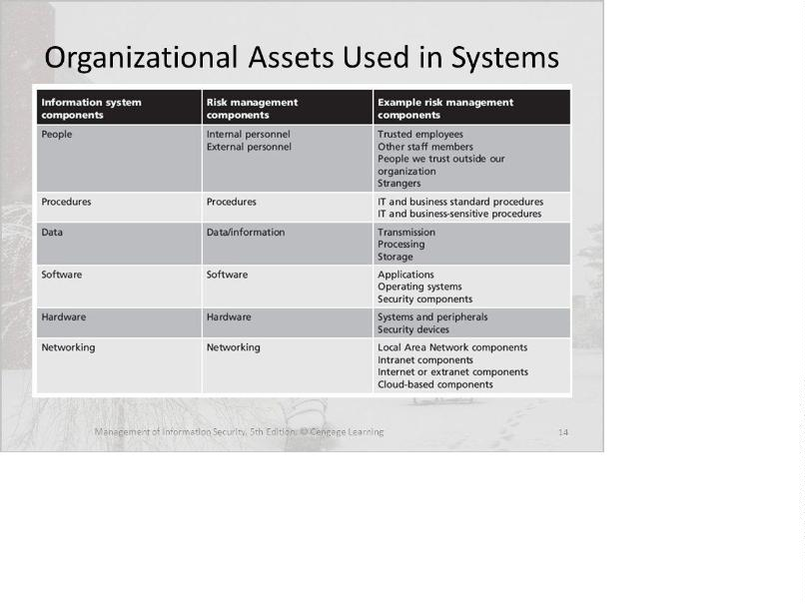
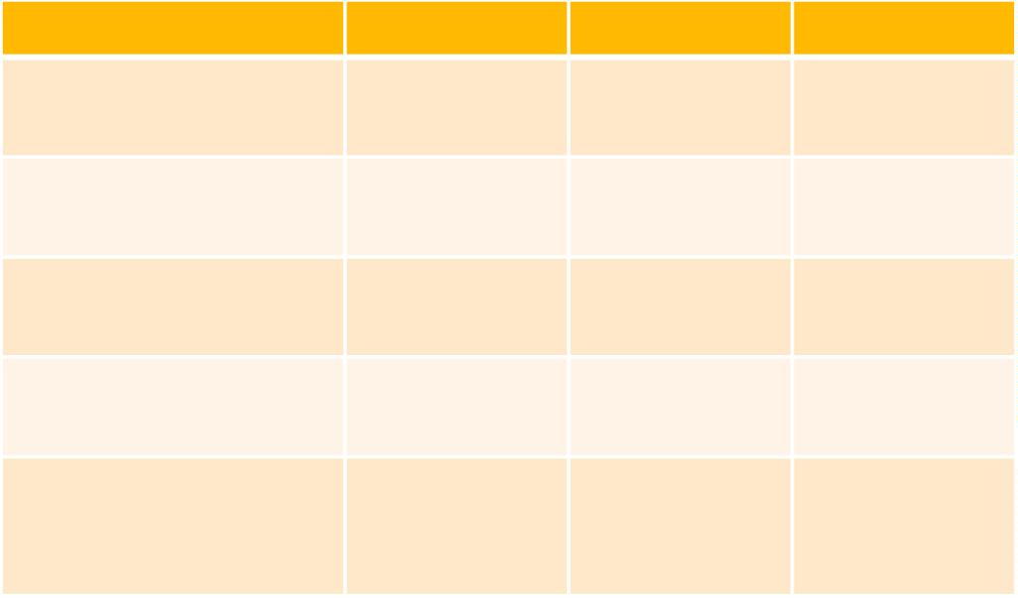
Patrimonio organizzativo
Patrimonio
Tipo di attività Sensibilità
Criticità
Computer portatile
Attività
Limitato
Limitato
Limitato
Richiesto
hardware
Voti degli studenti
Patrimonio
informativo
Essenziale
Richiesto
Rinviabile
Richiesto
Smith Richard-
Analista di sicurezza
Personale
Patrimonio
Microsoft Office
Suite/moodle
Risorse
software
Senza
restrizioni
Microsoft Office
Licenza
Legale
Patrimonio
Senza
restrizioni
d

Slide 36

Inventario dei beni
Nome
dell'atti
vità
Categoria
POSSIBILE
PROPRIET
À
Uso accettabile
Protezione
necessaria
Sensibilità/Criticit
à
DETTAGLI
C=H/M/L
I=H/M/L
Leggi
A=H/M/L
Scrivere
Modifica
Distribuzione
Cancellare

Slide 37
Identificazione delle minacce relative agli asset
◦ Capacità, intenzioni e metodi di attacco degli avversari per sfruttare o danneggiare le risorse.
◦ Definizione NIST
◦ Qualsiasi circostanza o evento con il potenziale di avere un impatto negativo sulle operazioni
e sui beni dell'organizzazione, sugli individui, su altre organizzazioni o sulla nazione
attraverso un sistema informativo mediante accesso non autorizzato, distruzione,
divulgazione o modifica delle informazioni e/o negazione del servizio.
Obiettivo
◦ Una volta identificate le risorse, identificare le minacce per una sicurezza ottimale delle informazioni.
investimenti
◦ Non è necessaria alcuna difesa se non si prevede alcun danno

Slide 38
Minacce
▪Fonti di minaccia
▪Azioni deliberate da parte di persone - Questo gruppo comprende persone all'interno e
all'esterno dell'organizzazione che potrebbero agire deliberatamente contro i vostri beni.
▪Azioni accidentali da parte di persone - Questo gruppo comprende persone all'interno e all'esterno del paese.
della vostra organizzazione che potrebbero accidentalmente danneggiare i vostri beni.
▪Problemi di sistema - Si tratta di problemi relativi ai sistemi informatici (IT). Tra gli esempi vi sono i
difetti dell'hardware, software, l'indisponibilità di
sistemi correlati, virus, codice maligno e altri problemi legati al sistema.
▪Altri problemi - Si tratta di problemi che esulano dal vostro controllo. Questi
possono includere catastrofi naturali (ad esempio, inondazioni e terremoti) che possono colpire
sistemi IT dell'organizzazione, indisponibilità di sistemi gestiti da altre organizzazioni e problemi di
interdipendenza. I problemi di interdipendenza includono problemi con i servizi infrastrutturali,
come interruzioni di corrente, rotture di tubature dell'acqua e interruzioni delle
telecomunicazioni.

Slide 39
Vulnerabilità
Debolezze nei sistemi informativi che danno alle minacce l'opportunità di
compromettere gli asset.
Rapporto con le minacce
La vulnerabilità non è un rischio senza una minaccia che la sfrutti La
minaccia non è un rischio senza una vulnerabilità da sfruttare

Slide 40
Analisi del rischio
Una volta identificati i rischi, dobbiamo sapere quanto sono gravi.
Analisi dei rischi stima e priorità dei rischi
– la probabilità o la probabilità che il rischio sia reale
– le conseguenze dei problemi associati al rischio, nel caso in cui questo si
verifichi.
- Decisioni ben informate su quali rischi devono essere affrontati e in che
misura è opportuno mitigarli.
Compiti molto impegnativi
La probabilità diventa veramente soggettiva quando un valore di fiducia non
esistere

Slide 41
Analisi del rischio
Definire la probabilità
◦ Valutazione della probabilità che una minaccia riesca a sfruttare una vulnerabilità
della frequenza con cui ciò potrebbe accadere.
◦ Criteri
◦ Dimensione dell'universo delle minacce (ambito della comunità di utenti che può accedere a una vulnerabilità)
◦ Motivazione dell'attore della minaccia
◦ Sofisticatezza dell'attacco o livello di abilità richiesto
◦ Conoscenza dell'organizzazione
◦ Livello di controlli in atto per scoraggiare o impedire gli exploit
◦ Attrattività dell'obiettivo
Impatto definizione
◦ Impatto basso: implica che il rischio ha un effetto negativo limitato sull'azienda e sulla
CIAA
◦ Impatto medio:
implica che il rischio abbia un serio effetti negativi sull'azienda e
sulla CIAA
◦ Impatto elevato: implica il rischio ha un grave effetto negativo sull'azienda e sulla CIAA

Slide 42
Analisi del rischio
Livello di rischio
• Rischio basso: implica che si raccomanda di sviluppare una
misura correttiva e un piano di emergenza.
• Rischio critico: implica che il rischio ha un grave impatto negativo
sull'organizzazione e che sono necessarie azioni correttive e un piano di
emergenza da sviluppare ed eseguire entro un periodo di tempo
specifico.
• Rischio altamente critico: implica che le misure di controllo identificate per
la mitigazione del rischio devono essere attuate immediatamente e in
tempi brevi attraverso un piano.

Slide 43
Analisi del rischio
• Stimare la probabilità di accadimento
• La probabilità è la valutazione complessiva, spesso un valore numerico su una scala
definita (come 0,1 - 1,0), della probabilità che una specifica vulnerabilità venga
sfruttata.
• Stimare l'impatto sul progetto su una scala da 1 a 5, dove
– 1= basso impatto
– 5= impatto catastrofico
- Livello di rischio
-In caso di valutazione quantitativa
Ri=P(Ri) X I(Ri)
=.55 X .
=.44
8 [Si supponga che P(Ri)=.55 e I(Ri)=.8].

Slide 44
Analisi del rischio
In caso di valutazione qualitativa
◦ Ri=P(Ri) X I(Ri)
◦ Ri=Medio X Alto
◦ Ri=?
Probabilità
impatto
medio
alto
H
basso
Alto
H/M
Estremo
Medio
Basso
H/M
M
M/L
Estremo
M/L
L
Il livello di rischio determina la priorità dei rischi
◦ non è possibile esaminare tutti i rischi identificati
◦ Rischio che richiede attenzione immediata

Slide 45
Controllo del rischio
•Per ottenere un controllo dei rischi il più precocemente possibile
•Concentrarsi inizialmente sui principali eventi e fattori di rischio prioritari.
•Una volta identificata la possibile contromisura, è necessario selezionare la misura più adatta.
più potenziali per controllare i rischi
• Costi, competenze tecniche, risorse
•Senza una reale percezione del costo dei controlli nel tempo e dell'impatto
sull'organizzazione per sostenerli, è difficile prendere la decisione giusta.
•Soglia di rischio
• Livello specifico fino al quale il rischio può essere accettato
•Tutto sta nel prendere una decisione e nel bilanciare i costi.
•Il costo totale dei controlli non dovrebbe mai essere superiore a quello dell'attività.
valore

Slide 46
Strategia di controllo del rischio
•Evitare
◦ Modificare alcuni aspetti del progetto in modo che le minacce non possano più avere un
impatto o non possano più verificarsi.
◦ Es: organizzare un incontro via Skype invece di un incontro fisico.
Ridurre
◦ Ridurre la probabilità/impatto del rischio
◦ Es: maggiore formazione degli utenti per ridurre la scarsa usabilità del prodotto
Fallback
◦ Un piano di ripiego in caso di rischio per ridurne l'impatto.
◦ Reattivo
◦ Es: assunzione di sviluppatori extra in caso di sforamento dei tempi previsti
Trasferimento
◦ Una terza parte si assume la responsabilità dell'impatto finanziario del rischio
◦ Es: assicurazione

Slide 47
Strategia di controllo del rischio
Accettare Non fare nulla
◦ Mantenere il rischio in quanto più economico
◦ Il rischio necessita di un monitoraggio adeguato
◦ Es: un concorrente lancia un nuovo prodotto
Condividere (può essere un'opportunità)
◦ Formula dolore/guadagno
◦ Principi di condivisione del rischio con terzi
◦ Es: cliente/fornitore si accordano per condividere il costo del prezzo
Migliorare (Opportunità)
◦ Aumentare la probabilità che l'evento si verifichi
◦ Migliorare l'impatto dell'evento
◦ Es: ritardare il rilascio del prodotto
Rifiuto (Opportunità)
◦ Viene presa una decisione consapevole e deliberata di non sfruttare/aumentare l'opportunità
◦ necessita di un monitoraggio continuo
◦ Es: Non sfruttare il rilascio anticipato

Slide 48
Vulnerabilità delle reti intelligenti
Sistemi SCADA tradizionali
Mancanza di controlli di sicurezza informatica
◦ Specificato per ambiti specifici: distribuzione di energia di massa, misurazione.
Le vulnerabilità potrebbero consentire a un utente malintenzionato di
◦ Penetrare in una rete,
◦ Accedere al software di controllo o
◦ Alterare le condizioni di carico per destabilizzare la rete in modo imprevedibile.
Anche errori non intenzionali potrebbero causare la destabilizzazione della rete.
•Complessità intrinseca
• esposizione a potenziali aggressori ed errori involontari
• Le reti interdipendenti introducono vulnerabilità comuni
Aumento del numero di punti e percorsi di ingresso
Compromissione della riservatezza dei dati o della privacy dei clienti

Slide 49

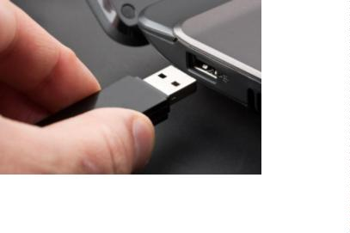

Vettori di attacco che raggiungono la rete ICS/SCADA
Supporti rimovibili
Phishing
Vulnerabilità del software
NOME DEL MODULO DI FORMAZIONE CSP: MODELLO DI PRESENTAZIONE CREATO DA PR
49

Slide 50
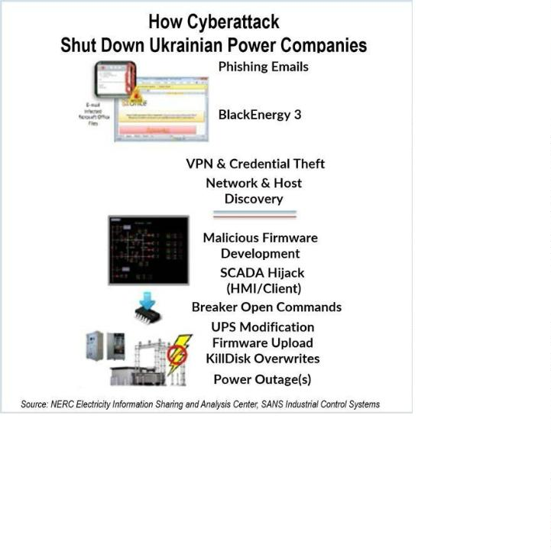








Attacco informatico alla rete elettrica ucraina Dicembre 2015
BlackEnergy malware un attacco informatico al sistema di controllo di supervisione e acquisizione
dati (SCADA) della rete elettrica della città di Ivano-Frankvisk in Ucraina è stato in grado di
interrompere l'elettricità per più di 6 ore e ha colpito più di 100.000 persone.
Sequenza di attacco
Gli aggressori sono entrati nella rete
SCADA attraverso una VPN dirottata.
Comandi emessi per disabilitare l'UPS
DoS telefonico avviato
Sovrascrittura del firmware sui convertitori
seriali-Ethernet delle sottostazioni, con
conseguente impossibilità di M&C remoto
Inizio dell'apertura degli interruttori
sull'impianto e rimozione delle
sottostazioni.
Utilizzato il malware KillDisk per cancellare i
file dalle postazioni degli operatori intorno
alle 17:00.

Slide 51
Minacce e rischi nelle Smart Grid
• L'accesso non autorizzato può interrompere le reti di fornitura energetica,
interruzioni di corrente e altri danni.
• DoS, attacchi ransomware, minacce interne e attacchi ai sistemi di controllo industriale
(ICS) e ai sistemi di controllo di supervisione e acquisizione dati (SCADA).
• I rischi
• Interruzione dell'erogazione del servizio
• Blackout
• erc

Slide 52
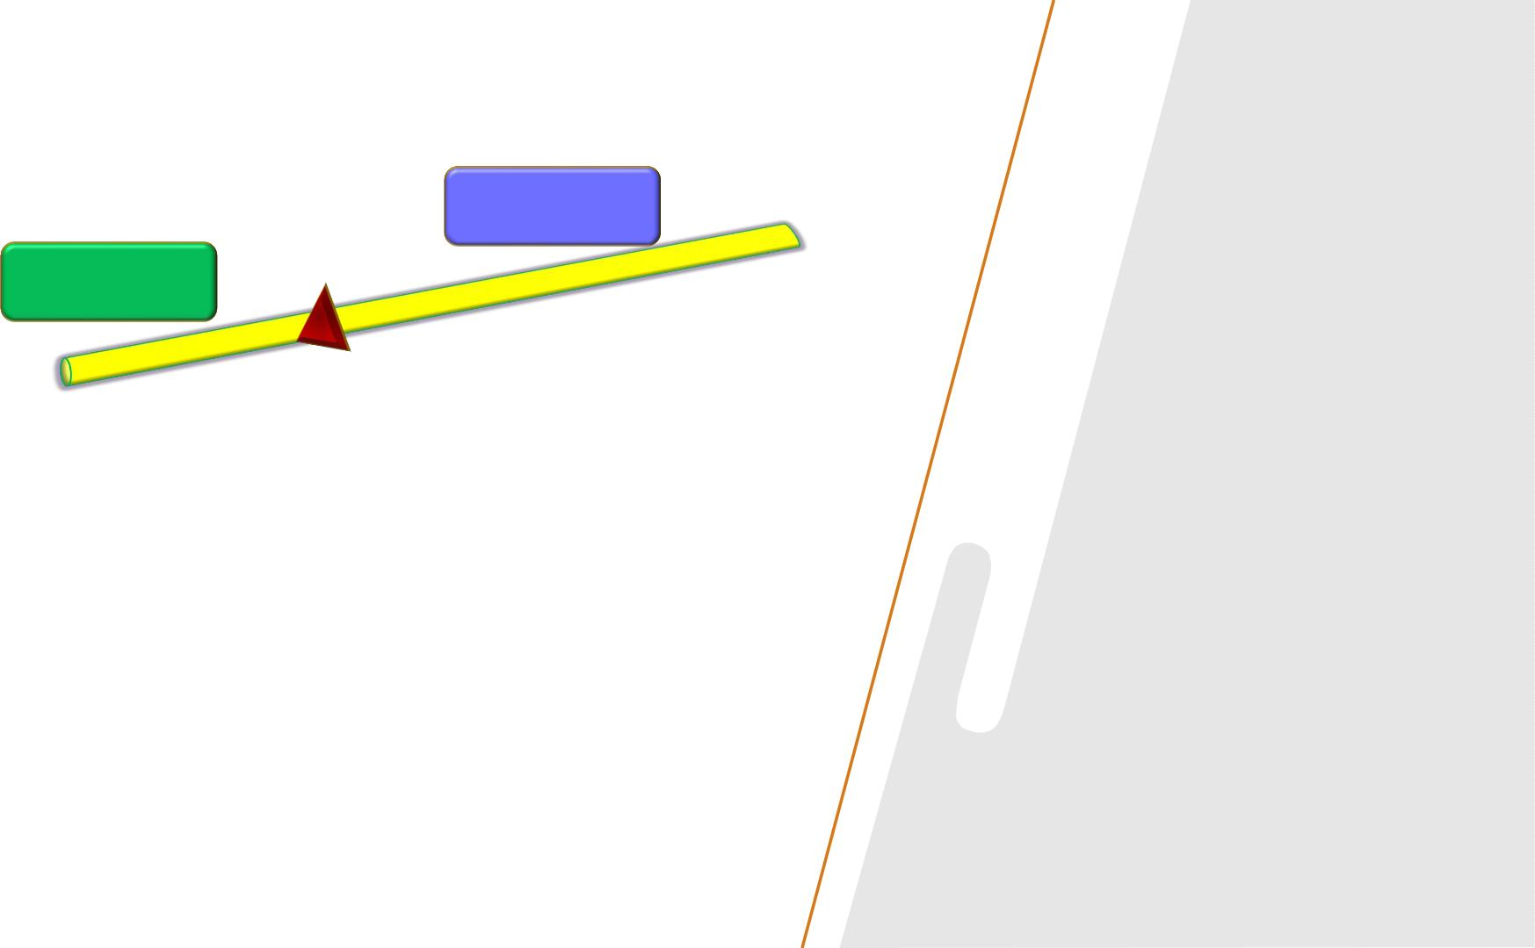
Controlli
e
NOME DEL MODULO DI FORMAZIONE CSP: MODELLO DI PRESENTAZIONE CREATO DA PR
52

Slide 53
Controlli
•Controlli di accesso
•Crittografia
•Autenticazione
•Patch e aggiornamenti di sicurezza regolari
•Sicurezza fisica
•Sistemi di rilevamento delle intrusioni (IDS)
•Blockchain
NOME DEL MODULO DI FORMAZIONE CSP: MODELLO DI PRESENTAZIONE CREATO DA PR
53

Slide 54

Schema di formazione:
Parte 2
Argomento 3: Controlli e standard di sicurezza del dominio specifico.
Introduzione alla ISO/IEC 27001, stato, versioni, struttura (Clausole 1-
4 e Allegato A).
Temi di controllo ISO 27001:2022 / ISO/IEC 27002:2022
Termini e definizioni della ISO 27000 adattati al settore delle utility
energetiche
Guida ai controlli della norma ISO/IEC 27002:2022 adattata al
settore delle utility energetiche.
Controlli specifici per l'energia, come proposto da ISO/IEC 27019
(DIS).
NOME DEL MODULO DI FORMAZIONE CSP: MODELLO DI PRESENTAZIONE CREATO DA PR
54

Slide 55

Argomento 3:
Controlli e standard di sicurezza
del dominio specifico.
Tratteremo queste competenze
o
o
o
o
o
Acquisire le conoscenze di base sulla struttura, lo stato e le versioni della norma ISO/IEC 27001.
Acquisire conoscenze sui temi della ISO/IEC 27002:2022
Conoscere i termini di base e le loro definizioni utilizzati dalla norma ISO/IEC 27002.
come questi termini di base vengono adattati al delle utility energetiche.
Sviluppare e valutare criticamente la politica di sicurezza e selezionare i controlli seguendo la norma
ISO 27019 per la governance della sicurezza.

Slide 56
Progressi del corso
_{o1}. Sicurezza informatica nel settore energetico
o2.
Struttura di gestione del rischio
o3.
Controlli e standard di sicurezza del dominio
specifico
NOME DEL MODULO DI FORMAZIONE CSP: MODELLO DI PRESENTAZIONE CREATO DA PR

Slide 57

Risorse: Libri e materiali di
riferimento
1. ISO/IEC 27000:2018, Tecnologia dell'informazione. Tecniche di sicurezza. Sicurezza dell'informazione
sistemi di gestione. Panoramica e vocabolario, https://www.iso.org/standard/73906.html
2. ISO/IEC 27001:2022, Sicurezza delle informazioni, sicurezza informatica e protezione della privacy. Sistemi di
gestione della sicurezza delle informazioni. Requisiti. https://www.iso.org/standard/27001
3. ISO/IEC 27002:2022, Sicurezza delle informazioni, sicurezza informatica e protezione della privacy. Controlli di
sicurezza delle informazioni. https://www.iso.org/standard/75652.html
4. ISO/IEC 27019:2017, Tecnologia dell'informazione. Tecniche di sicurezza. Controlli di sicurezza delle informazioni per il
settore delle utility energetiche. https://www.iso.org/standard/68091.html
5. ISO/IEC DIS 27019, Tecnologia dell'informazione. Tecniche di sicurezza. Controlli di sicurezza delle informazioni per
l'industria dei servizi energetici. https://www.iso.org/standard/85056.html
6. ISO/IEC 27001:2013, Tecnologia dell'informazione. Tecniche di sicurezza. Sistemi di gestione della sicurezza
delle informazioni. Requisiti. https://www.iso.org/contents/data/standard/05/45/54534.html
7. ISO/IEC 27002:2013, Tecnologia dell'informazione. Tecniche di sicurezza. Codice di prassi per i controlli di
sicurezza delle informazioni. https://www.iso.org/standard/54533.html
NOME DEL MODULO DI FORMAZIONE CSP: MODELLO DI PRESENTAZIONE CREATO DA PR
57

Slide 58

Introduzione a ISO/IEC
27001
ISO/IEC 27001 è lo standard più conosciuto al mondo per i sistemi di
gestione della sicurezza delle informazioni (ISMS). Definisce i requisiti
che un ISMS deve soddisfare.
Lo standard ISO/IEC 27001 fornisce alle aziende di qualsiasi
dimensione e di tutti i settori di attività una guida per stabilire,
implementare, mantenere e migliorare continuamente un sistema di
gestione della sicurezza delle informazioni.
La conformità alla norma ISO/IEC 27001 significa che
un'organizzazione o un'azienda ha messo in atto un sistema per
gestire i rischi legati alla sicurezza dei dati posseduti o gestiti
dall'azienda e che tale sistema rispetta tutte le migliori pratiche e i
principi sanciti da questa norma internazionale.
https://www.iso.org/standard/27001
NOME DEL MODULO DI FORMAZIONE CSP: MODELLO DI PRESENTAZIONE CREATO DA PR
58

Slide 59

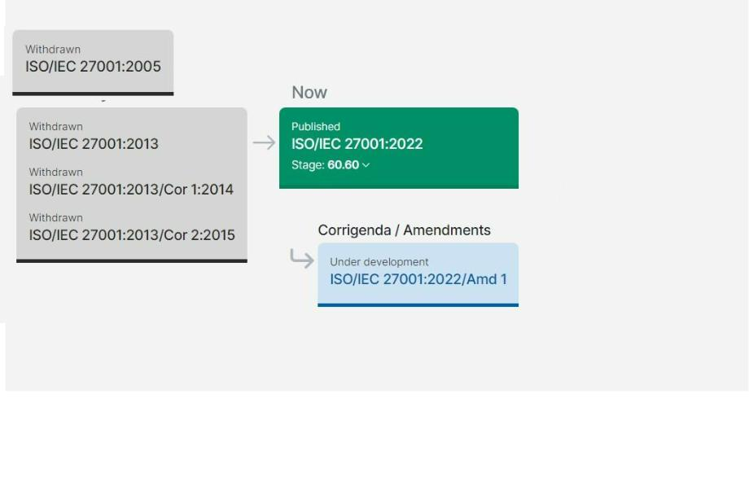
ISO/IEC 27001
Storia della revisione
Più in precedenza
NOME DEL MODULO DI FORMAZIONE CSP: MODELLO DI PRESENTAZIONE CREATO DA PR
59

Slide 60

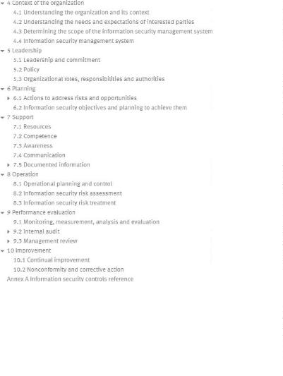
Struttura ISO/IEC 27001
https://www.iso.org/obp/ui/en/#iso:std:iso-iec:27001:ed-3:v1:en
NOME DEL MODULO DI FORMAZIONE CSP: MODELLO DI PRESENTAZIONE CREATO DA PR
60

Slide 61
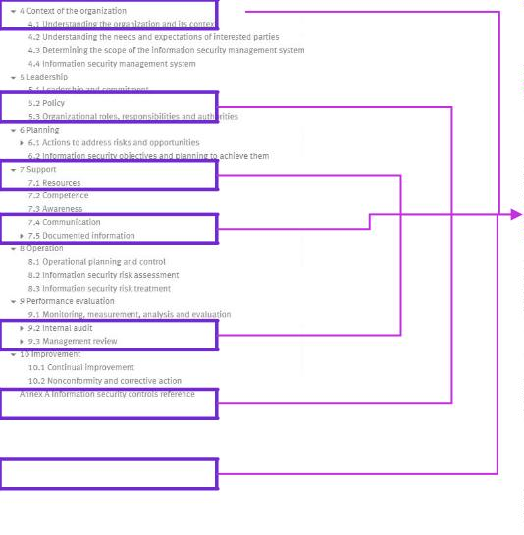

Struttura ISO/IEC 27001
https://www.iso.org/obp/ui/en/#iso:std:iso-iec:27001:ed-3:v1:en
NOME DEL MODULO DI FORMAZIONE CSP: MODELLO DI PRESENTAZIONE CREATO DA PR
61

Slide 62

Clausole ISO/IEC 27001
4. Contesto dell'organizzazione
5. Leadership
6. Pianificazione
7. Supporto
8. Operazione
9. Valutazione delle prestazioni
10. Miglioramento
NOME DEL MODULO DI FORMAZIONE CSP: MODELLO DI PRESENTAZIONE CREATO DA PR

Slide 63
Clausole ISO/IEC 27001
4. Contesto dell'organizzazione

Ambito di applicazione del sistema e
analisi delle problematiche e degli interessi
partiti.
5. La leadership
6. Pianificazione


Politica di sicurezza delle informazioni, ruoli,
responsabilità e autorità
Metodologia di gestione del rischio,
valutazione del rischio, registro del rischio,
rischio
piani di trattamento, Obiettivi e
piani
7. Supporto

Competenze, Documento
procedure di gestione,
Procedure di comunicazione
Procedura di gestione del cambiamento
8. Funzionamento


9. Valutazione delle prestazioni
KPI, procedura di audit interno,
Audit interni, Gestione
recensione
10. Miglioramento

Procedura per le azioni correttive
NOME DEL MODULO DI FORMAZIONE CSP: MODELLO DI PRESENTAZIONE CREATO DA PR

Slide 64
ISO 27001 - Allegato A
La ISO 27001, nelle clausole 4-10, non prescrive un insieme di misure /
controlli che le organizzazioni devono applicare.
La ISO 27001 richiede la progettazione e l'implementazione di un processo di
gestione del rischio che consenta all'organizzazione di
- identificare i propri criteri di accettazione del rischio,
- considerare i possibili rischi tenendo conto delle misure già
in atto (misure esistenti) e
- rischi di identità che non li soddisfano.
Per questi rischi, l'organizzazione deve proporre (misure proposte) e attuare piani
di trattamento del rischio adeguati.
NOME DEL MODULO DI FORMAZIONE CSP: MODELLO DI PRESENTAZIONE CREATO DA PR
64

Slide 65
ISO 27001 - Allegato A
Al termine di questo processo, alle organizzazioni viene chiesto di confrontare le
misure esistenti e quelle proposte con un elenco di controlli di sicurezza delle
informazioni che può essere utilizzato come riferimento, al fine di verificare se è
stato omesso qualcosa di necessario.
Un controllo è definito come una misura che modifica o mantiene il rischio.
Alcuni controlli sono controlli che modificano il rischio, mentre altri lo
mantengono.
Una politica di sicurezza delle informazioni, ad esempio, può solo mantenere il
rischio, mentre la conformità alla politica di sicurezza delle informazioni può
modificare il rischio. Inoltre, alcuni controlli descrivono la stessa misura generica
in contesti di rischio diversi.
[definizione di controllo da parte di ISO/IEC 27002:2022].
NOME DEL MODULO DI FORMAZIONE CSP: MODELLO DI PRESENTAZIONE CREATO DA PR
65

Slide 66
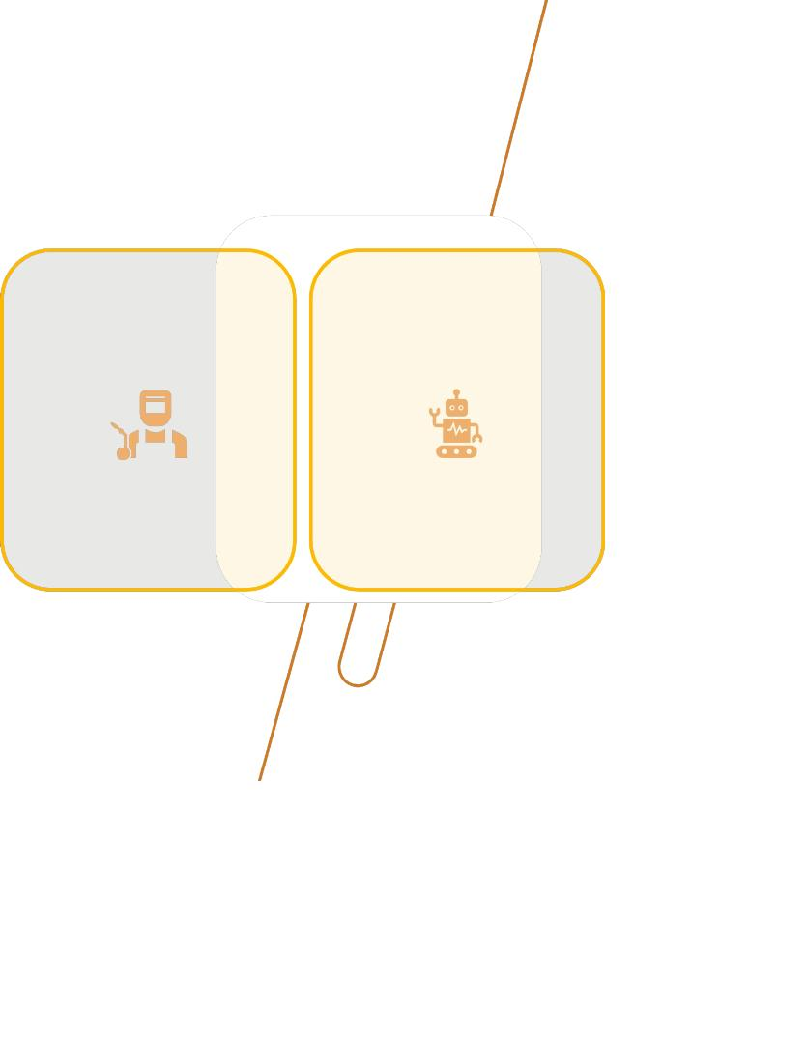
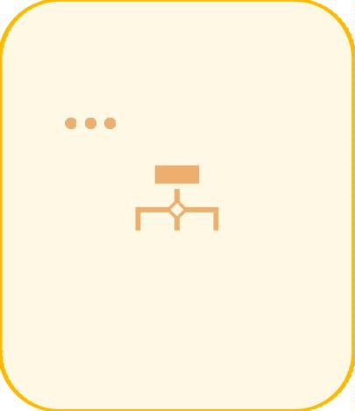
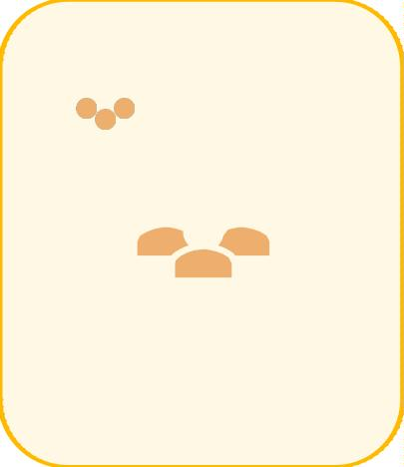
Struttura di
i controlli
Controlli
organizzativi
Controlli
delle
persone
Controlli
fisici
Controlli
tecnologici
se riguardano
persone
se riguardano
oggetti fisici
se riguardano
tecnologia
37 controlli
8 controlli
14 controlli
34 controlli
NOME DEL MODULO DI FORMAZIONE CSP: MODELLO DI PRESENTAZIONE CREATO DA PR
66

Slide 67
ISO/IEC 27002:2022
Lo standard offre indicazioni su un'ampia gamma di controlli per la sicurezza
delle informazioni che sono comunemente applicati in molte organizzazioni
diverse.
La guida è generica e può essere utilizzata da organizzazioni di ogni tipo e
dimensione (comprese quelle del settore pubblico e privato, commerciale e
non profit) che creano, raccolgono, elaborano, archiviano, trasmettono e
smaltiscono informazioni in molte forme, comprese quelle elettroniche,
fisiche e verbali (ad esempio, conversazioni e presentazioni).
NOME DEL MODULO DI FORMAZIONE CSP: MODELLO DI PRESENTAZIONE CREATO DA PR
67

Slide 68
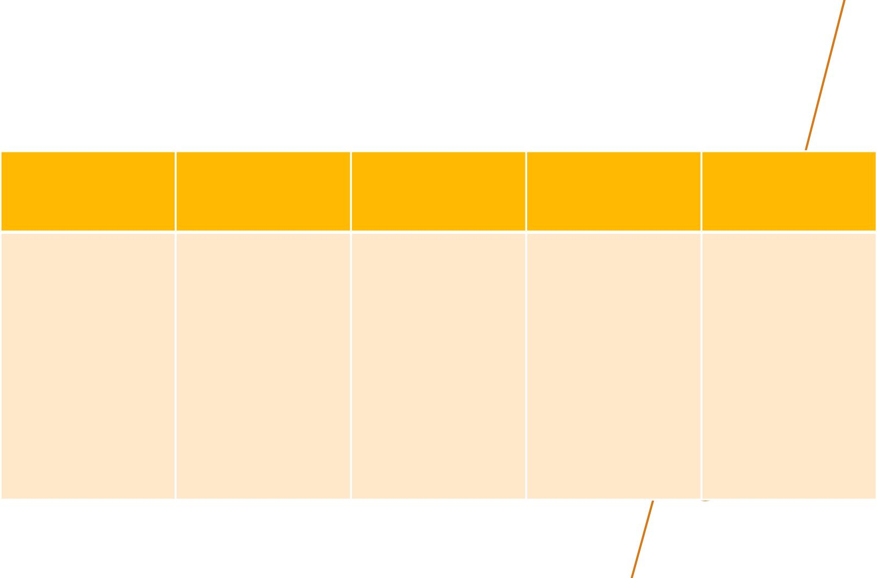
ISO/IEC 27002:2022 - Attributi
Tipo di controllo
Proprietà della
sicurezza delle
informazioni
Concetti di
cybersecurity
Capacità operative
Domini di sicurezza
# Preventivo #
Detective #
Correttivo
# riservatezza,
integrità
# disponibilità
#
# governance #
gestione delle
risorse #
# governance ed
ecosistema
# protezione
# Difesa #
Resilienza
Identificar
e #
Proteggere
protezione delle
informazioni
# Rilevare
#
# sicurezza delle
risorse umane
# sicurezza fisica
sicurezza dei sistemi e
delle reti
Rispondere
#
Recuperar
e
# applicazione
sicurezza ....
68

Slide 69
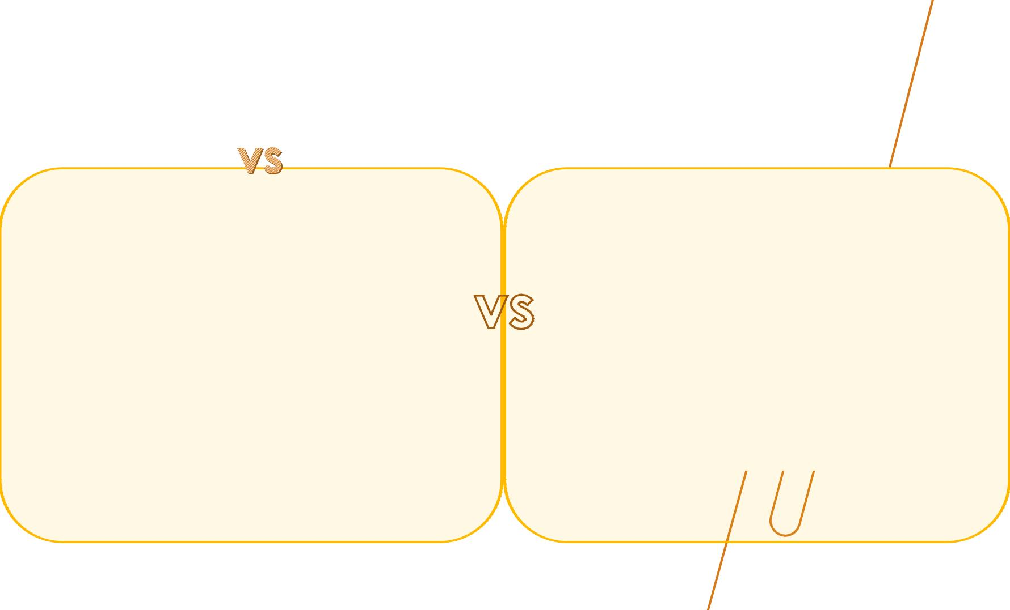
Ambienti IT standard VS Sistemi di controllo dei processi
utilizzati dalle utility e dai fornitori di energia
La tecnologia dell'informazione (IT) è lo sviluppo, la gestione e l'applicazione di
apparecchiature, reti, software e sistemi informatici.
I sistemi di controllo dei processi raccolgono i dati di processo e
monitorano lo stato dei processi fisici mediante sensori.
L'IT è fondamentale per le moderne operazioni aziendali perché permette di
persone e macchine per comunicare e scambiare informazioni.
I sistemi elaborano quindi questi dati e generano controlli
uscite che regolano le azioni tramite attuatori.
Le operazioni IT si concentrano sulla gestione quotidiana dei reparti IT, che
comprende la gestione dei dispositivi, la manutenzione delle reti, la verifica
della sicurezza delle applicazioni e dei sistemi e l'assistenza tecnica.
Il controllo e la regolazione sono automatici, ma è possibile anche
l'intervento manuale del personale operativo.
La manutenzione dell'infrastruttura si concentra sul processo di impostazione e
manutenzione delle apparecchiature dell'infrastruttura, come cablaggi, computer
portatili, telefoni e sistemi telefonici e server fisici.
L'informazione e i sistemi di elaborazione delle informazioni sono
quindi una parte essenziale dei processi operativi delle aziende
energetiche.
L'IT Governance si concentra sul processo di garanzia che le politiche e i servizi
IT siano in linea con le esigenze e le richieste dell'organizzazione*.
I sistemi di controllo dei processi nel settore delle utility energetiche
sono sempre più interconnessi a formare sistemi complessi.
NOME DEL MODULO DI FORMAZIONE CSP: MODELLO DI PRESENTAZIONE CREATO DA PR
69
*
https://www.fortinet.com/resources/cyberglossary/it-vs-ot-cybersecurity

Slide 70
Criteri per una sicurezza
fornitura e consegna di energia
_{o1.}Riduzione della sicurezza dell'approvvigionamento energetico.
_{o2.}Limitazione del flusso di energia.
_{o3.}Quota di popolazione interessata.
_{o4.}Pericolo di lesioni fisiche.
_{o5.}Effetti su altre infrastrutture critiche.
o6.
Effetti sulla privacy delle
o7. ^{informazioni.} Impatto finanziario.
NOME DEL MODULO DI FORMAZIONE CSP: MODELLO DI PRESENTAZIONE CREATO DA PR
70

Slide 71
ISO/IEC 27002:2022 e
ISO/IEC DIS 27019
La norma ISO/IEC DIS 27019 fornisce una guida basata sulla norma ISO/IEC
27002:2022 applicata ai sistemi di controllo di processo utilizzati dall'industria dei
servizi energetici per controllare e monitorare la produzione o la generazione, la
trasmissione, l'immagazzinamento e la distribuzione di elettrica, gas, petrolio e
calore, e per controllare i processi di supporto associati.
Gli esempi includono:
tecnologia di controllo, monitoraggio e automazione dei processi, centrale e distribuita, nonché i sistemi informativi
utilizzati per il loro funzionamento, come i dispositivi di programmazione e parametrizzazione;
controllori digitali e componenti di automazione, dispositivi di controllo e di campo o controllori a logica
programmabile (PLC), compresi gli elementi digitali di sensori e attuatori; tutti gli ulteriori sistemi informativi di
supporto utilizzati nel dominio del controllo di processo, ad esempio per compiti supplementari di visualizzazione
dei dati e per scopi di controllo, monitoraggio, archiviazione dei dati, registrazione storica, reporting e
documentazione;
tecnologia di comunicazione utilizzata nel settore del controllo di processo, ad esempio reti, telemetria, applicazioni
di telecontrollo e tecnologia di controllo remoto;
Componenti dell'infrastruttura di misurazione avanzata (AMI), ad esempio contatori intelligenti;
dispositivi di misurazione, ad esempio per i valori delle emissioni;
e altri
Ma non il settore del controllo di processo degli impianti nucleari. Questo ambito è coperto dalla norma IEC 63096.
NOME DEL MODULO DI FORMAZIONE CSP: MODELLO DI PRESENTAZIONE CREATO DA PR
71

Slide 72

Sistema di gestione
dell'energia
apparecchiature/infrastrutture utilizzate per
monitorare, misurare e controllare il consumo di energia in
abitazioni private, edifici residenziali o impianti
industriali.
Nota 1 alla voce: Il termine "sistema di gestione dell'energia"
è anche comunemente usato per indicare un insieme di
applicazioni utilizzate dagli operatori della rete elettrica di
trasmissione per monitorare, controllare e ottimizzare le
prestazioni del sistema di generazione e/o trasmissione.
Attenzione: ISO 50001:2018, Sistemi di gestione dell'energia,
Requisiti con guida all'uso, si riferisce al sistema di gestione
dell'energia per stabilire una politica energetica, obiettivi, traguardi
energetici, piani d'azione.
e i processi per il raggiungimento degli obiettivi e dell'energia.
obiettivi.

Slide 73
Sistema di controllo del processo
sistema che serve a controllare e monitorare la
generazione, la produzione, la trasmissione, lo stoccaggio
e la distribuzione di energia elettrica, gas, petrolio e
calore, compreso il controllo dei processi di supporto
associati.
Nota 1 alla voce: I sistemi di controllo di processo
sono spesso indicati più genericamente come sistemi
di controllo industriali. In questo documento, i termini
sistema di controllo di processo e sistema di controllo
industriale sono limitati alle tecnologie e ai componenti
utilizzati nel dei servizi energetici.

Slide 74
Termini di base
blackout
interruzione diffusa dell'energia elettrica
asset critico
attività che possono avere un impatto diretto sulla
produzione o sulla generazione, trasmissione, stoccaggio e
distribuzione di elettrica, gas, petrolio e calore
sistema di distribuzione
rete di distribuzione per il trasporto di energia elettrica
tramite una rete ad alta, media o bassa tensione, o una
rete di distribuzione locale o regionale per il trasporto di
gas, petrolio o calore
NOME DEL MODULO DI FORMAZIONE CSP: MODELLO DI PRESENTAZIONE CREA
DA

Slide 75
Termini di base
Fornitura di energia
processo di generazione, produzione o immagazzinamento
di energia per la consegna ai clienti e la gestione di una rete
di approvvigionamento energetico
utilità energetica
un'entità giuridica o una persona che fornisce energia
sotto forma di elettricità, gas, petrolio o calore ad altre
parti, a una rete di distribuzione di energia o un
complesso di stoccaggio
manutenzione
misure utilizzate nel campo della fornitura di energia che
sono normalmente legate all'ispezione, all'eliminazione
dei guasti e al miglioramento
NOME DEL MODULO DI FORMAZIONE CSP: MODELLO DI PRESENTAZIONE CREA
DA

Slide 76
Termini di base
controllo di supervisione e acquisizione dati (SCADA)
sistema di controllo di processo generalmente utilizzato per
controllare attività disperse utilizzando l'acquisizione
centralizzata dei dati e i controlli di supervisione
rete intelligente
sistema di energia elettrica che utilizza tecnologie di scambio
di informazioni e di controllo, informatica distribuita e
sensori e attuatori associati
sistema di trasmissione
rete di trasmissione per il trasporto di energia elettrica
mediante una rete ad alta o altissima tensione o una rete di
trasmissione del gas per il trasporto di gas naturale
mediante una rete di condotte ad alta pressione
NOME DEL MODULO DI FORMAZIONE CSP: MODELLO DI PRESENTAZIONE CREA
DA

Slide 77
Controlli organizzativi senza
ulteriori indicazioni
A.5.1
Politiche per la sicurezza delle informazioni - Nessun supplemento
guida
A.5.3
A.5.4
A.5.7
A.5.10
Segregazione dei compiti - Nessuna guida aggiuntiva
Responsabilità di gestione - Nessuna guida aggiuntiva
Informazioni sulle minacce
Uso accettabile delle informazioni e delle altre risorse
associate
A.5.11
A.5.13
A.5.14
Ritorno delle attività
Etichettatura delle informazioni
Trasferimento di informazioni
NOME DEL MODULO DI FORMAZIONE CSP: MODELLO DI PRESENTAZIONE CREATO DA PR
77

Slide 78
Controlli organizzativi senza
ulteriori indicazioni
A.5.18
A.5.21
Diritti di accesso
"Gestire la sicurezza delle informazioni nella catena di fornitura
delle tecnologie dell'informazione e della comunicazione (TIC)".
A.5.22
Monitoraggio, revisione e gestione delle modifiche dei servizi dei
fornitori
A.5.23
A.5.24
Sicurezza delle informazioni per l'utilizzo dei servizi cloud
Pianificazione e preparazione della gestione degli incidenti di
sicurezza delle informazioni
A.5.25
A.5.27
A.5.29
Valutazione e decisione sugli eventi di sicurezza delle informazioni
Imparare dagli incidenti di sicurezza informatica
Sicurezza delle informazioni durante le interruzioni
NOME DEL MODULO DI FORMAZIONE CSP: MODELLO DI PRESENTAZIONE CREATO DA PR
78

Slide 79
Controlli organizzativi senza
ulteriori indicazioni
A.5.30
A.5.32
A.5.33
A.5.34
Prontezza delle TIC per la continuità operativa
Diritti di proprietà intellettuale
Protezione dei documenti
Privacy e protezione delle informazioni personali
identificabili (PII)
A.5.35
A.5.36
Revisione indipendente della sicurezza delle informazioni
Conformità alle politiche, alle regole e agli standard per la
sicurezza delle informazioni.
NOME DEL MODULO DI FORMAZIONE CSP: MODELLO DI PRESENTAZIONE CREATO DA PR
79

Slide 80
Controlli organizzativi con una
guida aggiuntiva limitata
A.5.2
Ruoli e responsabilità in materia di sicurezza delle informazioni
Contatti con gruppi di interesse speciale
A.5.6
A.5.8
La sicurezza delle informazioni nella gestione dei progetti
Gestione dell'identità
A.5.16
A.5.19
A.5.26
A.5.28
A.5.37
Sicurezza delle informazioni nelle relazioni con i fornitori
Risposta agli incidenti di sicurezza delle informazioni
Raccolta delle prove
Procedure operative documentate
NOME DEL MODULO DI FORMAZIONE CSP: MODELLO DI PRESENTAZIONE CREATO DA PR
80

Slide 81
Controlli organizzativi con
indicazioni aggiuntive
A.5.5
Contatto con le autorità
A.5.9
Inventario delle informazioni e delle altre risorse associate
Classificazione delle informazioni
Controllo degli accessi
A.5.12
A.5.15
A.5.17
A.5.20
Informazioni di autenticazione
Affrontare la sicurezza delle informazioni negli accordi con
i fornitori
A.5.31
Requisiti legali, statutari, normativi e contrattuali
NOME DEL MODULO DI FORMAZIONE CSP: MODELLO DI PRESENTAZIONE CREATO DA PR
81

Slide 82
Nuovi controlli organizzativi per il
settore delle utility energetiche
A.5.38
Identificazione dei rischi legati all'attività esterna
partner
Controllo: I rischi per le informazioni e le strutture di elaborazione delle
informazioni dell'organizzazione derivanti dai rapporti con i partner
commerciali esterni devono essere identificati e devono essere attuati controlli
adeguati prima di concedere l'accesso.
Tipo di controllo: Preventivo
Scopo: mantenere un livello concordato di sicurezza delle informazioni nei rapporti
con i partner commerciali esterni.
NOME DEL MODULO DI FORMAZIONE CSP: MODELLO DI PRESENTAZIONE CREATO DA PR
82

Slide 83
Nuovi controlli organizzativi per il
settore delle utility energetiche
A.5.39
Affrontare il tema della sicurezza nei rapporti con i clienti
Controllo: Tutti i requisiti di sicurezza identificati devono essere soddisfatti
prima di consentire ai clienti di accedere alle informazioni o alle risorse
dell'organizzazione.
Tipo di controllo: Preventivo
Scopo: proteggere le informazioni e le altre risorse associate.
dall'accesso non autorizzato dei clienti.
NOME DEL MODULO DI FORMAZIONE CSP: MODELLO DI PRESENTAZIONE CREATO DA PR
83

Slide 84
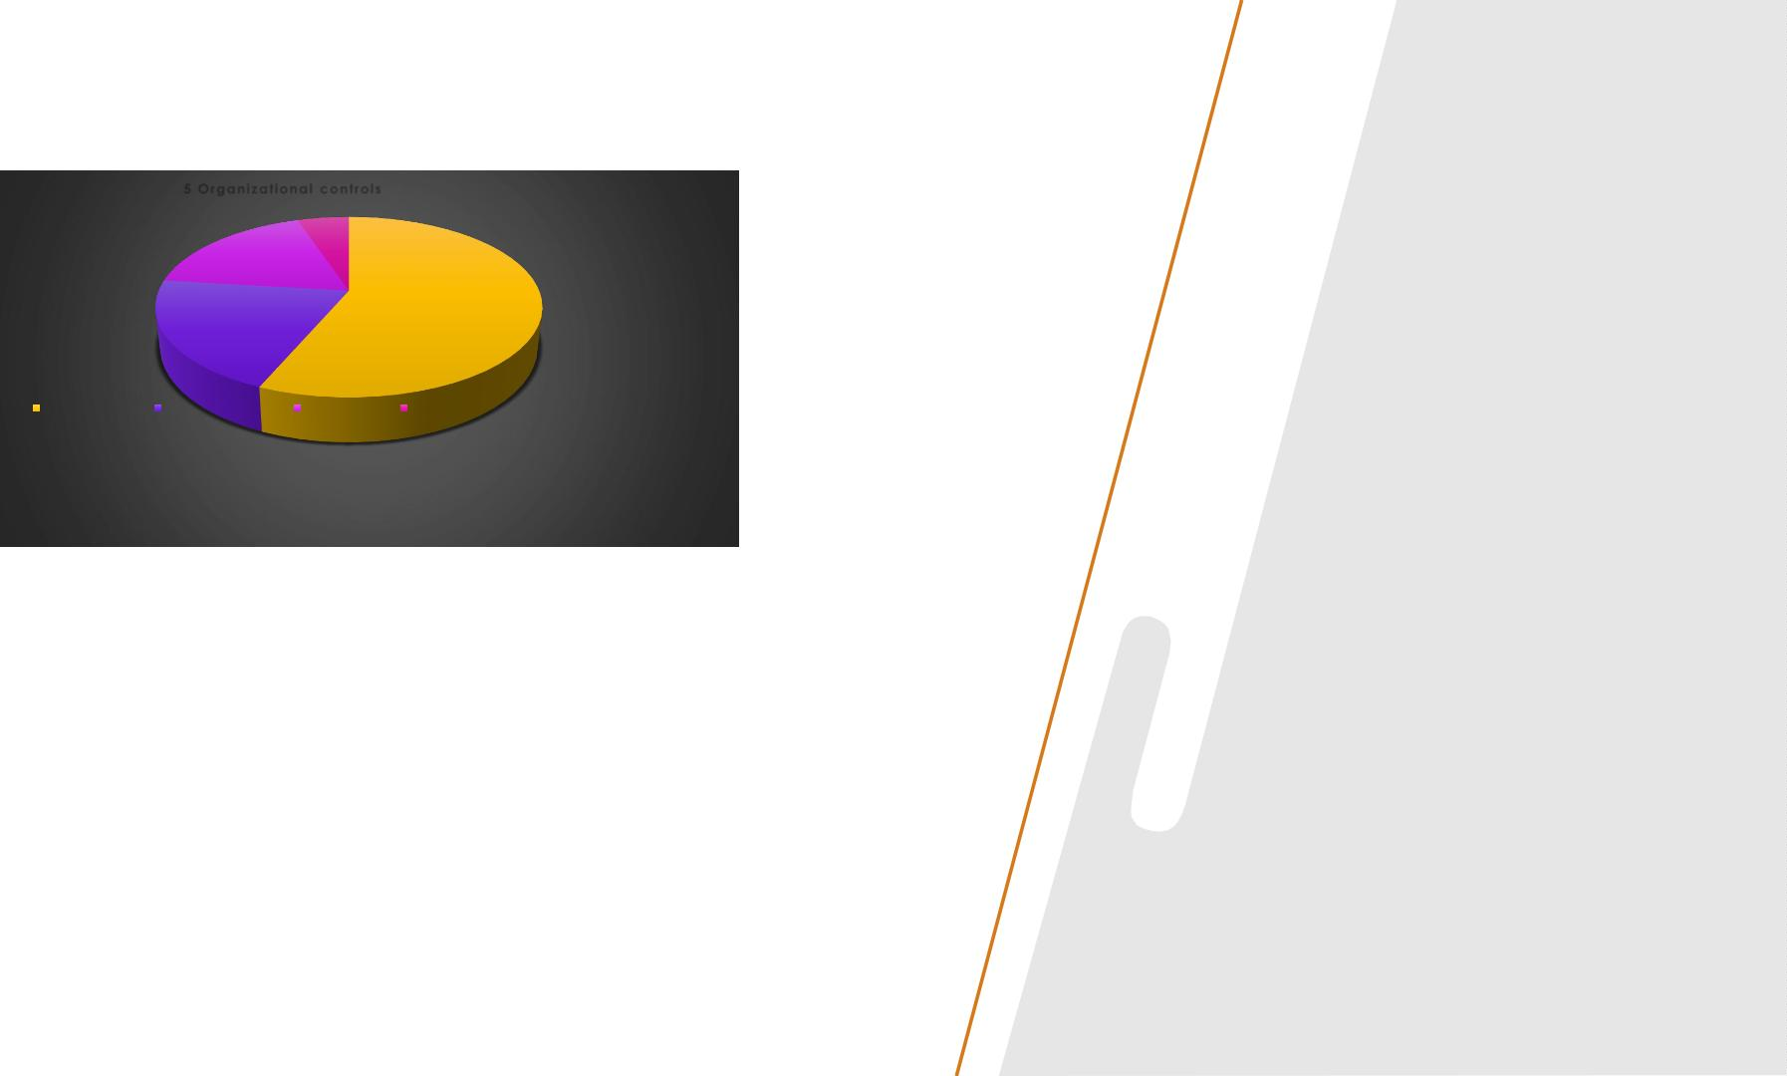
5 Sintesi dei controlli organizzativi
5 Controlli organizzativi
5%
18%
21%
56%
Nessuna guida aggiuntiva
Indicazioni aggiuntive limitate
Guida aggiuntiva
Nuovi controlli
NOME DEL MODULO DI FORMAZIONE CSP: MODELLO DI PRESENTAZIONE CREATO DA PR
84

Slide 85
Controlli sulle persone senza
ulteriori indicazioni
A.6.4
A.6.5
Processo disciplinare
Responsabilità dopo la cessazione o il cambiamento del
rapporto di lavoro
A.6.6
Accordi di riservatezza o non divulgazione
A.6.8
Segnalazione di eventi di sicurezza delle informazioni
NOME DEL MODULO DI FORMAZIONE CSP: MODELLO DI PRESENTAZIONE CREATO DA PR
85

Slide 86
Controlli sulle persone con una
guida aggiuntiva limitata
A.6.1
A.6.2
A.6.3
Screening
Termini e condizioni di lavoro
Sensibilizzazione, educazione e formazione sulla sicurezza delle informazioni
NOME DEL MODULO DI FORMAZIONE CSP: MODELLO DI PRESENTAZIONE CREATO DA PR
86

Slide 87
Controlli sulle persone con
indicazioni aggiuntive
A.6.7
Lavoro a distanza
NOME DEL MODULO DI FORMAZIONE CSP: MODELLO DI PRESENTAZIONE CREATO DA PR
87

Slide 88
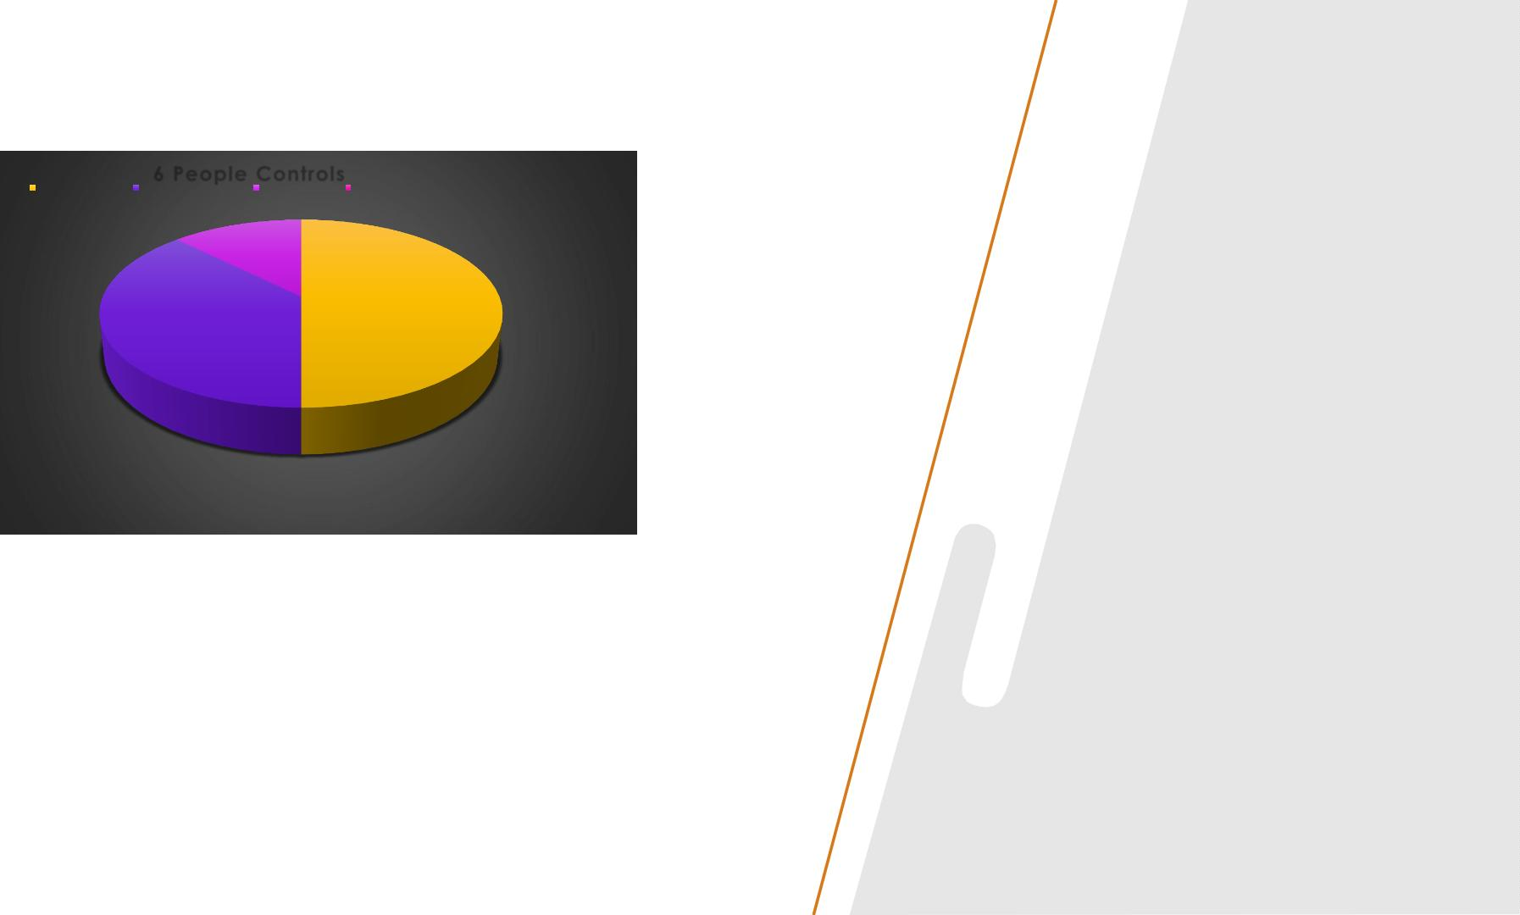
6 Sintesi dei controlli sulle persone
6 Persone Controlli
Nessuna guida aggiuntiva
Indicazioni aggiuntive limitate
Guida aggiuntiva
Nuovi controlli
0%
13%
50%
37%
NOME DEL MODULO DI FORMAZIONE CSP: MODELLO DI PRESENTAZIONE CREATO DA PR
88

Slide 89
Controlli fisici senza ulteriori
indicazioni
A.7.3
A.7.4
A.7.5
A.7.6
A.7.13
A.7.14
Messa in sicurezza di uffici, locali e strutture
Monitoraggio della sicurezza fisica
Protezione dalle minacce fisiche e ambientali
Lavorare in aree sicure
Manutenzione delle apparecchiature
Smaltimento o riutilizzo sicuro delle attrezzature
NOME DEL MODULO DI FORMAZIONE CSP: MODELLO DI PRESENTAZIONE CREATO DA PR
89

Slide 90
Controlli fisici con una guida
aggiuntiva limitata
A.7.1
Perimetri di sicurezza fisica
Ingresso fisico
A.7.2
A.7.7
Scrivania libera e schermo libero
Posizionamento e protezione delle apparecchiature
Supporti di memorizzazione
Utilità di supporto
A.7.8
A.7.10
A.7.11
A.7.12
Sicurezza del cablaggio
NOME DEL MODULO DI FORMAZIONE CSP: MODELLO DI PRESENTAZIONE CREATO DA PR
90

Slide 91
Controlli fisici con indicazioni
aggiuntive
A.7.9
Sicurezza dei beni fuori sede
NOME DEL MODULO DI FORMAZIONE CSP: MODELLO DI PRESENTAZIONE CREATO DA PR
91

Slide 92
Nuovi controlli fisici per il settore
delle utility energetiche
A.7.15
Protezione dei centri di controllo
Controllo: Devono essere progettate, sviluppate e applicate misure per
garantire la sicurezza fisica dei centri di controllo, ad esempio dove sono
ospitati i server del sistema di controllo, l'HMI e i sistemi di supporto.
Tipo di controllo: Preventivo
Scopo: impedire l'accesso fisico non autorizzato, il danneggiamento e
l'interferenza alle informazioni dell'organizzazione e alle altre risorse associate
nei centri di controllo.
NOME DEL MODULO DI FORMAZIONE CSP: MODELLO DI PRESENTAZIONE CREATO DA PR
92

Slide 93
Nuovi controlli fisici per il settore
delle utility energetiche
A.7.16
Messa in sicurezza dei locali delle attrezzature
Controllo: Devono essere progettate, sviluppate e attuate misure per garantire
la sicurezza fisica delle sale apparecchiature in cui si trovano le strutture del
sistema di controllo utilizzate dalle aziende energetiche.
Tipo di controllo: Preventivo
Scopo: impedire l'accesso fisico non autorizzato, il danneggiamento e
l'interferenza alle informazioni dell'organizzazione e alle altre risorse associate
nelle sale apparecchiature.
NOME DEL MODULO DI FORMAZIONE CSP: MODELLO DI PRESENTAZIONE CREATO DA PR
93

Slide 94
Nuovi controlli fisici per il settore
delle utility energetiche
A.7.17
Protezione dei siti periferici
Controllo: I controlli di sicurezza fisica devono essere progettati, sviluppati e
implementati o devono essere applicate contromisure appropriate per
proteggere i siti periferici.
Tipo di controllo: Preventivo
Scopo: impedire l'accesso fisico non autorizzato, il danneggiamento e
l'interferenza alle informazioni dell'organizzazione e alle altre risorse associate
nei siti periferici.
NOME DEL MODULO DI FORMAZIONE CSP: MODELLO DI PRESENTAZIONE CREATO DA PR
94

Slide 95
Nuovi controlli fisici per il settore
delle utility energetiche
A.7.18
Sistemi di controllo e comunicazione interconnessi
Controllo: Per i sistemi di controllo e comunicazione interconnessi, le
responsabilità e le interfacce con le parti esterne devono essere chiaramente
definite per disconnettere e isolare ogni organizzazione dalle altre entro un
periodo di tempo adeguato in caso di incidenti di sicurezza.
Tipo di controllo: Preventivo
Scopo: proteggere i sistemi di controllo interconnessi e le relative linee di
comunicazione dalle interferenze e dalle compromissioni
dell'interconnessione.
NOME DEL MODULO DI FORMAZIONE CSP: MODELLO DI PRESENTAZIONE CREATO DA PR
95

Slide 96
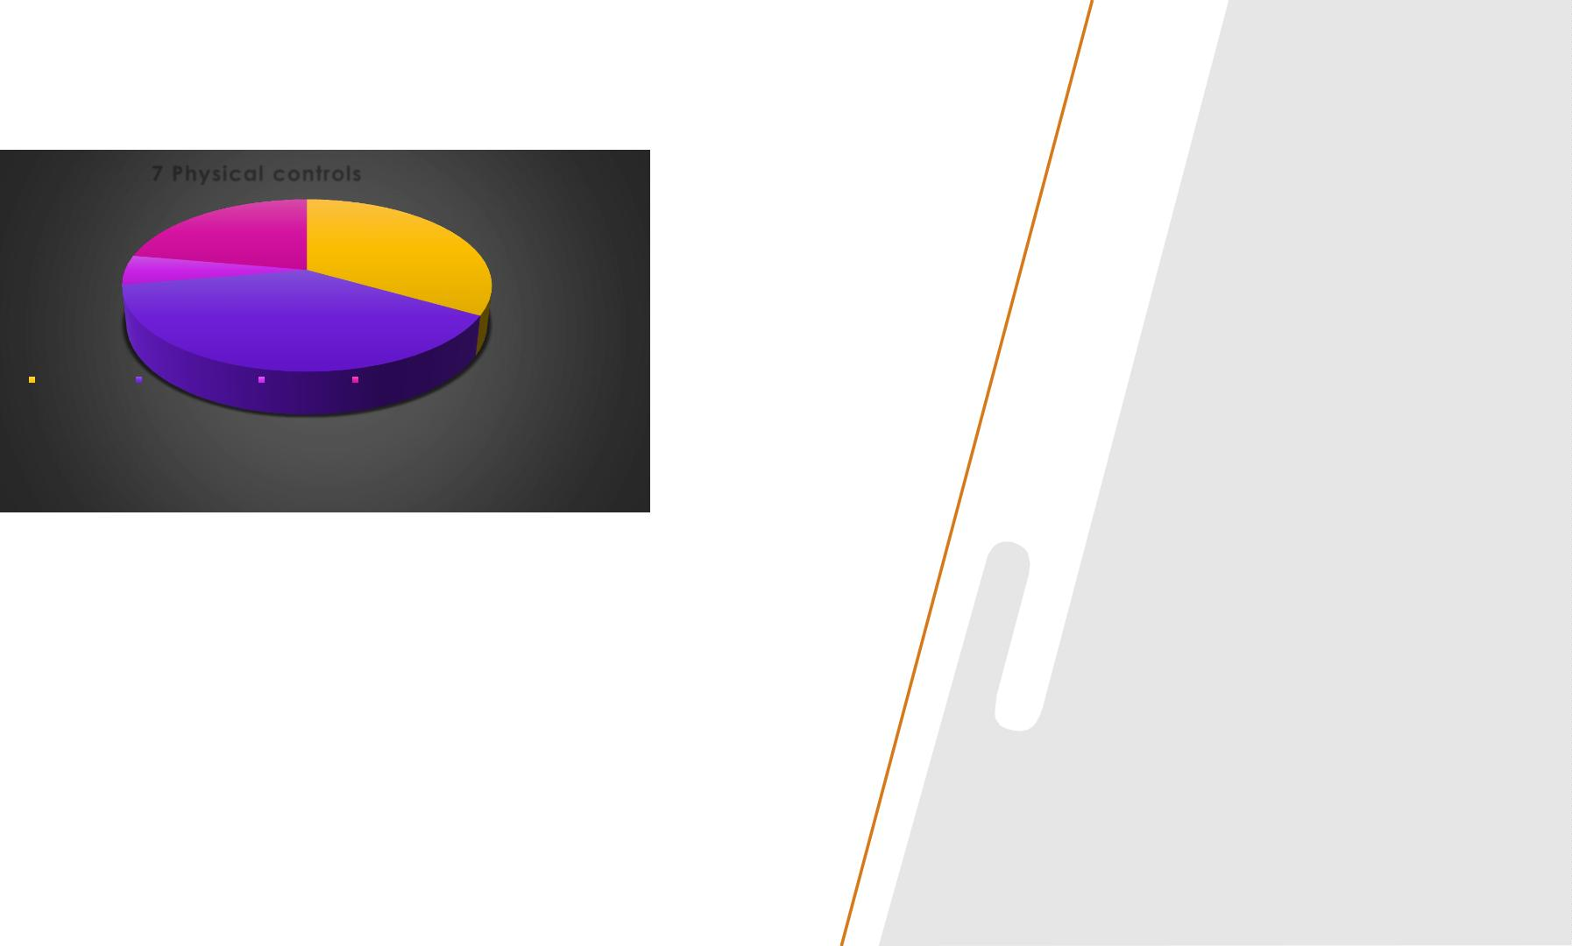
7 Riepilogo dei controlli fisici
7 Controlli fisici
22%
33%
6%
39%
Nessuna guida aggiuntiva
Indicazioni aggiuntive limitate
Guida aggiuntiva
Nuovi controlli
NOME DEL MODULO DI FORMAZIONE CSP: MODELLO DI PRESENTAZIONE CREATO DA PR
96

Slide 97
Controlli tecnologici senza
ulteriori indicazioni
A.8.2
Diritti di accesso privilegiato
Limitazione dell'accesso alle informazioni
Gestione della capacità
A.8.3
A.8.6
A.8.9
Gestione della configurazione
Cancellazione delle informazioni
Mascheramento dei dati
A.8.10
A.8.11
A.8.12
A.8.13
A.8.16
Prevenzione della fuga di dati
Backup delle informazioni
Attività di monitoraggio
NOME DEL MODULO DI FORMAZIONE CSP: MODELLO DI PRESENTAZIONE CREATO DA PR
97

Slide 98
Controlli tecnologici senza
ulteriori indicazioni
A.8.18
A.8.20
A.8.21
A.8.23
A.8.25
A.8.26
A.8.27
Utilizzo di programmi di utilità privilegiati
Sicurezza delle reti
Sicurezza dei servizi di rete
Filtraggio web
Ciclo di vita dello sviluppo sicuro
Requisiti di sicurezza dell'applicazione
Architettura di sistema sicura e principi di ingegneria
NOME DEL MODULO DI FORMAZIONE CSP: MODELLO DI PRESENTAZIONE CREATO DA PR
98

Slide 99
Controlli tecnologici senza
ulteriori indicazioni
A.8.28
A.8.29
A.8.30
A.8.33
A.8.34
Codifica sicura
Test di sicurezza in fase di sviluppo e accettazione
Sviluppo in outsourcing
Informazioni sul test
Protezione dei sistemi informativi durante le prove di audit
NOME DEL MODULO DI FORMAZIONE CSP: MODELLO DI PRESENTAZIONE CREATO DA PR
99

Slide 100
Controlli tecnologici con una guida
aggiuntiva limitata
A.8.4
Accesso al codice sorgente
A.8.5
A.8.8
Autenticazione sicura
Gestione delle vulnerabilità tecniche
Ridondanza delle strutture di elaborazione delle informazioni
A.8.14
A.8.19
Installazione di software su sistemi operativi
A.8.22
Segregazione delle reti
A.8.32
Gestione del cambiamento
NOME DEL MODULO DI FORMAZIONE CSP: MODELLO DI PRESENTAZIONE CREATO DA PR
100

Slide 101
Controlli tecnologici con
indicazioni aggiuntive
A.8.1
Dispositivi del punto finale utente
Protezione contro il malware
Sincronizzazione dell'orologio
Uso della crittografia
A.8.7
A.8.17
A.8.24
A.8.31
Separazione di sviluppo, test e produzione
ambienti
NOME DEL MODULO DI FORMAZIONE CSP: MODELLO DI PRESENTAZIONE CREATO DA PR
101

Slide 102
Nuovi controlli tecnologici per
l'industria dell'energia
A.8.35
Trattamento dei sistemi legacy
Controllo: L'azienda energetica deve garantire l'identificazione di tutti i
sistemi legacy e delle loro potenziali vulnerabilità in termini di sicurezza
delle informazioni e l'implementazione di controlli adeguati.
Tipo di controllo: Preventivo
Scopo: ridurre i rischi derivanti dall'utilizzo di sistemi legacy.
NOME DEL MODULO DI FORMAZIONE CSP: MODELLO DI PRESENTAZIONE CREATO DA PR
102

Slide 103
Nuovi controlli tecnologici per
l'industria dell'energia
A.8.36
Integrità e disponibilità delle funzioni di sicurezza
Controllo: L'integrità e la disponibilità delle informazioni, degli asset, dei sistemi,
dei componenti e delle funzioni necessarie per garantire le funzioni di sicurezza
devono essere protette in conformità agli standard specifici del settore e ai
requisiti legali.
Tipo di controllo: Preventivo
Scopo: proteggere l'integrità e la disponibilità delle funzioni di
sicurezza guasti, interferenze e manipolazioni.
NOME DEL MODULO DI FORMAZIONE CSP: MODELLO DI PRESENTAZIONE CREATO DA PR
103

Slide 104
Nuovi controlli tecnologici per
l'industria dell'energia
A.8.37
Protezione della comunicazione dei dati di controllo di processo
Controllo: Le misure di sicurezza per garantire i requisiti di sicurezza della
comunicazione dei dati di controllo dei processi interni ed esterni devono
essere progettate, sviluppate e implementate.
Tipo di controllo: Preventivo, investigativo
Scopo: proteggere le informazioni trasmesse tramite il controllo di processo.
comunicazione dei dati da compromessi.
NOME DEL MODULO DI FORMAZIONE CSP: MODELLO DI PRESENTAZIONE CREATO DA PR
104

Slide 105
Nuovi controlli tecnologici per
l'industria dell'energia
A.8.38
Collegamento logico del controllo di processo esterno
sistemi
Controllo: L'organizzazione di servizi energetici deve garantire che vengano
valutati i rischi derivanti dalla connessione dei sistemi di controllo dei
processi con parti esterne e che possano essere scambiati solo flussi di
comunicazione e informazioni autorizzati.
Tipo di controllo: Preventivo, investigativo
Scopo: proteggere i sistemi di controllo da interferenze, manipolazioni e
compromissioni attraverso connessioni logiche con soggetti esterni.
NOME DEL MODULO DI FORMAZIONE CSP: MODELLO DI PRESENTAZIONE CREATO DA PR
105

Slide 106
Nuovi controlli tecnologici per
l'industria dell'energia
A.8.39
Minima funzionalità
Controllo: I sistemi di controllo del processo devono essere progettati,
configurati, gestiti e mantenuti per fornire solo le funzioni richieste.
Tipo di controllo: Preventivo
Scopo: ridurre i rischi derivanti da un'inutile
funzionalità.
NOME DEL MODULO DI FORMAZIONE CSP: MODELLO DI PRESENTAZIONE CREATO DA PR
106

Slide 107
Nuovi controlli tecnologici per
l'industria dell'energia
A.8.40
Comunicazione di emergenza
Controllo: I collegamenti di comunicazione essenziali devono essere
mantenuti in caso di emergenza.
Tipo di controllo: Preventivo, investigativo
Scopo: garantire che la comunicazione essenziale sia possibile anche
in avverse.
NOME DEL MODULO DI FORMAZIONE CSP: MODELLO DI PRESENTAZIONE CREATO DA PR
107

Slide 108
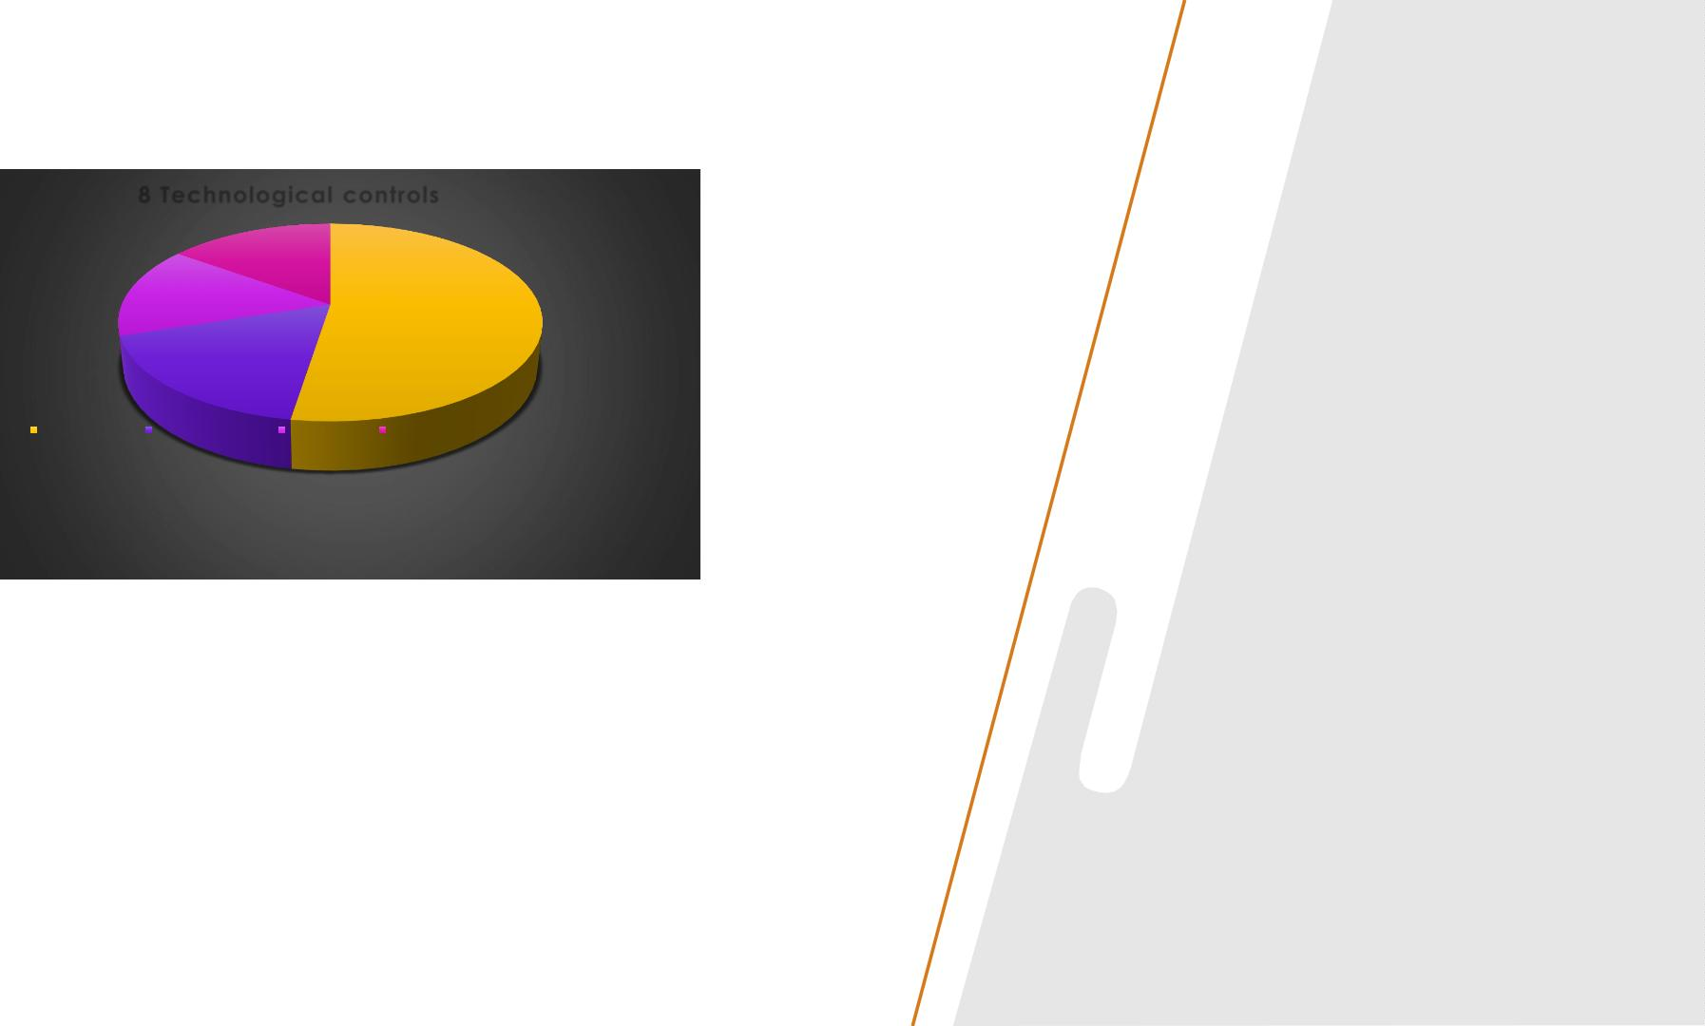
8 Sintesi dei controlli tecnologici
8 Controlli tecnologici
15%
15%
52%
18%
Nessuna guida aggiuntiva
Indicazioni aggiuntive limitate
Guida aggiuntiva
Nuovi controlli
NOME DEL MODULO DI FORMAZIONE CSP: MODELLO DI PRESENTAZIONE CREATO DA PR
108

Slide 109

Grazie
Si prega di inviare tutte le domande a:
shareeful@gmail.comac@apiroplus.solutions

